Slide 1
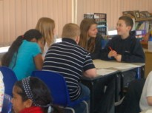
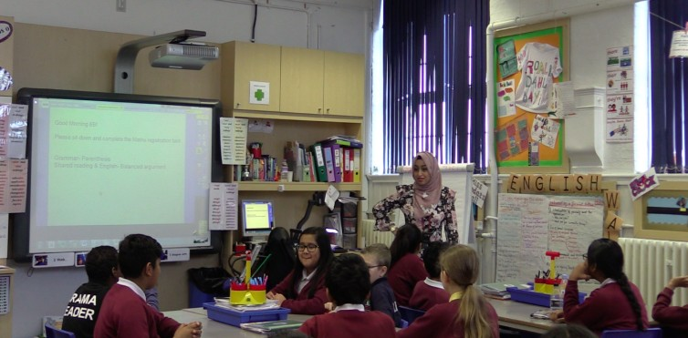

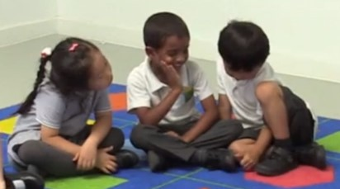
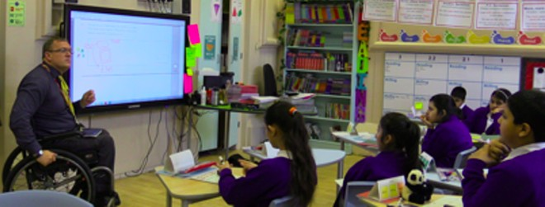






SET DE HERRAMIENTAS PARA EL ANÁLISIS SISTEMÁTICO DEL DIÁLOGO EDUCATIVO (T-SEDA): Un recurso para la indagación sobre la práctica
v.9 ©The T-SEDA Collective
T-SEDA@educ.cam.ac.uk
http://bit.ly/T-SEDA
Notes:
Changes made in English version only:
Diagram on p.17 updated to be editable.
Connect code definition on slides 15, 20, 46 updated to include personal experience / everyday life
(The two blank pages are designed to improve presentation when printing double-sided.)

Slide 3
El colectivo T-SEDA
El desarrollo de T-SEDA ha sido en gran medida un esfuerzo de equipo, que incluye a: Ruth Kershner, Sara Hennessy, Elisa Calcagni, Farah Ahmed, Victoria Cook, Laura Kerslake, Lisa Lee y Maria Vrikki de la Facultad de Educación de la Universidad de Cambridge, y Nube Estrada y Flora Hernández de la Universidad Nacional Autónoma de México. También estamos muy agradecidos con los numerosos colegas que han contribuido de una forma u otra al desarrollo de T- SEDA durante los últimos años. Esto incluye a quienes ayudaron con la traducción al español, chino, francés, hebreo, árabe, japonés, italiano, holandés, noruego y portugués (Ana Laura Trigo Clapés, Elisa de Padua, Elisa Izquierdo, Qian Liu, Yun Long, Ji Ying, Ying Ji, Chih Ching Chang, Delphine Cestonaro, Benzi Slakmon, Orianne Monashe, Orly Shapira, Haydeé Ceballos, Keiko Aramaki, Tomonori Ichiyanagi, Ayano Ikeda, Kaori Kanai, Naomi Kagawa, Kiyomi Shijo, Lu Xiaoyun, Arwa Al Qassim, Chiara Piccini, Patricia Brooks, Ingvill Rasmussen, Leonie Johann y Luwei Bai).
Agradecimientos
El trabajo original de T-SEDA (y su precursor SEDA) fue apoyado por la Academia Británica (International Partnership and Mobility Scheme) a través del proyecto de 3 años: "Una herramienta para analizar interacciones dialógicas en las aulas" (2013-2015), dirigido por Sara Hennessy y Sylvia Rojas-Drummond en la Universidad de Cambridge, Reino Unido, y la Universidad Nacional Autónoma de México: http://tinyurl.com/BAdialogue. El trabajo mexicano contó con el apoyo de la Dirección General de Asuntos del Personal Académico de la Universidad Nacional Autónoma de México (DGAPA-UNAM) (Proyecto PAPIIT Número: IN303313 y Número PAPIME: PE305814). Agradecemos el apoyo del Consejo de Investigación Económica y Social (RES063270081; RES000230825), patrocinador de la mayor parte del trabajo anterior en el Reino Unido en esta área. Nuestro proyecto ESRC más reciente (ES / M007103 / 1) titulado ‘Diálogo en el aula: ¿Hace una diferencia en el aprendizaje de los y las estudiantes? (Christine Howe, Sara Hennessy, Neil Mercer, Maria Vrikki y Lisa Wheatley, 2015- 17: http://tinyurl.com/ESRCdialogue) se basó en SEDA para desarrollar CDAS, un nuevo esquema de 12 categorías y escalas de calificación, probándolos ampliamente con una muestra de 72 docentes de niños y niñas de 10 a 11 años. Los análisis estadísticos de las relaciones entre la enseñanza dialógica y el rendimiento y las actitudes de los y las estudiantes produjeron los hallazgos que han dado forma a esta versión del kit. Una subvención de ESRC Impact Acceleration permitió un mayor desarrollo de esta propuesta en diversos contextos educativos en siete países en 2018-19.
T-SEDA es utilizado globalmente por profesionales desde los años preescolares hasta la educación superior. Agradecemos a todos los facilitadores, facilitadoras, docentes y estudiantes que participaron en nuestra investigación y pruebas en varios países de los que se han tomado ejemplos con su amable permiso. Se han cambiado algunos nombres cuando los profesores o profesoras deseaban permanecer en el anonimato. Las fotografías que aparecen en el paquete se derivan de nuestros estudios de investigación y se ha facilitado su permiso para usarlos con fines educativos.
Citación para el kit T-SEDA: T-SEDA Collective (2023). Toolkit for Systematic Educational Dialogue Analysis (T-SEDA): A resource for inquiry into practice. v.9. http://bit.ly/T-SEDA.

Slide 5

Contenidos del kit T-SEDA
Este kit contiene información y recursos para que los educadores lleven a cabo una investigación centrada en el diálogo sobre su práctica.
T-SEDA: Guía para el usuario
Información sobre el diálogo educativo y una guía paso a paso a sobre el proceso de investigación. Introduce el ciclo de investigación reflexiva, que está en el centro de la investigación en el aula. También contiene una auto-evaluación para que el educador reflexione sobre su práctica.
T-SEDA: Recursos centrales
SECCIÓN 1: Esquema de codificación: Una lista de categorías y su explicación para analizar el diálogo. Se ha ilustrado con ejemplos de sugerencias y prácticas dialógicas más generales en el aula.
Nota: ”Codificación” refiere a la acción de separar el diálogo de la clase en pedazos con cierto significado para luego categorizarlos.
SECCIÓN 2: Plantillas de observación de clases (muestreo de tiempo, lista de cotejo, escalas de evaluación o calificación).
T-SEDA: Recursos de apoyo
Estos recursos adicionales están disponibles en: http://bit.ly/T-SEDA
SECCIÓN 3: Guía técnica para grabación y transcripción
SECCIÓN 4: Estudios de caso. Ejemplos que ilustran la codificación e interpretación del diálogo por parte de docentes en diferentes contextos, incluyendo sus descubrimientos y los pasos a siguientes.
SECCIÓN 5: Ideas para implementar el diálogo en su aula. Incluye referencias a otras investigaciones sobre diálogo y vínculos a recursos relacionados.
PLANTILLAS EN BLACO: Ciclo reflexivo de indagación, plantillas de observación, reflexión personal, plantilla para reporte de resultados de la investigación.
El kit completo está disponible online, incluyendo plantillas descargables para imprimir o editar. Busque el ícono .

Slide 6

Las guías T-SEDA en video
La Guía del usuario de T-SEDA y los recursos que se describen en la página anterior cuentan con video guías. Estos videos ofrecen introducciones breves sobre el uso del kit T-SEDA, así como actividades adicionales para practicar la codificación del diálogo.
Busque el símbolo en el kit. Videos disponibles en: https://www.edudialogue.org/tools-resources/introductory-video-series/
Video 1: ¿Qué es el diálogo educativo? | Video 10: Usando el esquema de codificación (parte 1).
Video 2: ¿De qué modo el diálogo entre docente y estudiante potencia el aprendizaje? | Video 11: Usando el esquema de codificación (parte 2).
Video 3: Consejos prácticos para apoyar el diálogo en la clase: reglas del juego. | Video 12: Registrando el diálogo y codificando en su clase.
Video 4: Consejos prácticos para apoyar el diálogo en la clase: puntos de conversación. | Video 13: Identificando el diálogo productivo: ‘construyendo sobre’ y ‘desafiando’ ideas
Video 5: Guía de bienvenida al kit T-SEDA. | Video 14: Practicando la codificación: diálogo de toda la clase.
Video 6: Completando su auto-evaluación. | Video 15: El valor del diálogo en grupo.
Video 7: Completando el ciclo de investigación reflexiva. | Video 16: Codificando y clasificando la calidad del diálogo en grupos pequeños.
Video 8: Ética en la investigación educativa. | Video 17: Promoviendo la participación en el diálogo.
Video 9: El impacto de la investigación T-SEDA.
Los videos están disponibles en: https://www.edudialogue.org/tools-resources/introductory-video-series/

Slide 7
T-SEDA Users’ Guide
Contents
a. Introducción a T-SEDA | 1
b. ¿Qué es el diálogo educativo? | 5
c. Diálogo educativo y aprendizaje en diversos contextos | 7
Evidencia de que el diálogo docente-estudiante promueve el aprendizaje. | 7
Diálogo entre grupos de iguales. | 8
Diálogo en diferentes contextos. | 9
Diálogo con niños y niñas que comienzan su escolaridad. | 10
Educación superior y aprendices adultos. | 11
Diálogo en asignaturas del currículum. | 12
Equidad y participación de todos los aprendices. | 13
Promoviendo una cultura positiva en la sala de clases para el diálogo educativo. | 14
d. ¿Hasta qué punto es productivo es el diálogo en mi sala? Una autoevaluación para el o la docente. | 15
e. Ciclo reflexivo de la investigación en la sala de clases. | 17
f. Escogiendo un foco para la investigación. | 20
g. Ética en investigación. | 25
h. Analizando la conversación en la sala: observación sistemática y codificación. | 26
i. Posibles usos de kit T-SEDA. | 30

Slide 8
Traduciendo T-SEDA y Usándolo en Diferentes Contextos Culturales
En primer lugar, T-SEDA está disponible para que lo adapte a sus propios propósitos y contexto; por favor, siéntase libre de editar, seleccionar y añadir contenido como considere oportuno. Por favor, comparta sus adaptaciones y comentarios con el equipo: t-seda@educ.cam.ac.uk.
En segundo lugar, esta versión de T-SEDA se basa en los comentarios y consejos de las personas que lo han utilizado hasta ahora en diferentes contextos internacionales, especialmente los colegas que han traducido la caja de herramientas a diferentes idiomas: español, chino, francés, italiano, japonés, árabe, neerlandés y hebreo. Estas traducciones están disponibles en el sitio web de T-SEDA.
Debates sobre la traducción han contribuido a cuestionar y ampliar T-SEDA, que fue desarrollado principalmente en el contexto inglés por el equipo de la Universidad de Cambridge tras un trabajo inicial con colegas mexicanos. Han surgido varias cuestiones prácticas, lingüísticas, culturales y profesionales de interés:
- La traducción puede implicar una serie de etapas para producir una versión final. Estas pueden incluir el uso de tecnología de traducción o de servicios de traducción profesionales, la comprobación y/o el pilotaje con profesionales, la revisión y la redacción final. Discusiones clave son la comprensión de la práctica dialógica y los propósitos locales en el uso de T-SEDA.
Los traductores deben juzgar por sí mismos qué es lo que tiene sentido en su idioma y contexto. Puede haber diferencias dentro de un idioma (incluido el inglés) utilizado en distintos países, por lo que es importante la adaptación local. Por ejemplo, los traductores pueden elegir sus propias etiquetas para codificar de manera más pertinente.
Los traductores han destacado algunos factores lingüísticos y culturales generales que hay que tener en cuenta, como el uso de palabras figuradas (como «build») en inglés, distintas interpretaciones locales positivas y negativas de palabras como «challenge», el nivel adecuado de formalidad que se considera adecuado para el público, y la fluidez y legibilidad naturales del lenguaje. Se necesita un equilibrio entre el uso coherente de términos técnicos habituales en el campo de la investigación (por ejemplo, «código») y la adaptación significativa de dichos términos para su uso práctico. Un artículo sobre esto está disponible aquí.
El campo del «aprendizaje y la enseñanza dialógicos» es muy diverso y el modelo presentado en T-SEDA puede ser cuestionado. Las creencias culturales más amplias, las normas sociales y los sistemas educativos son relevantes para el desarrollo de prácticas dialógicas. Otros factores a tener en cuenta son: las asignaturas del plan de estudios, la edad y diversidad de los alumnos y el estilo de enseñanza. Aclarar los propósitos del uso de T-SEDA ayudará a adaptarlo y contextualizarlo eficazmente, centrándose en lo que es más relevante. Por ejemplo, ¿le interesa desarrollar la práctica?, ¿la investigación académica?, ¿el desarrollo profesional?
Es inevitable tomar decisiones y es probable que surjan tensiones, ya que la traducción es intrínsecamente imprecisa. Por ejemplo, ¿hay que elegir entre el uso local en un contexto y una estadarización más amplia? ¿Qué grado de «precisión» lingüística debe tener una traducción?
Nos gustaría seguir utilizando T-SEDA en distintos contextos internacionales, compartir experiencias y seguir desarrollándolo juntos.

Slide 9
¿Qué es el diálogo educativo?
En el diálogo, los participantes se escuchan, contribuyen compartiendo y justificando sus ideas, y comprometiéndose con los puntos de vista de los demás.
En particular, exploran y evalúan diferentes perspectivas. Las preguntas e ideas se relacionan entre los interlocutores, lo que permite construir colectivamente el conocimiento dentro de una lección o a lo largo de una serie de lecciones interconectadas.

Slide 10
Parte a. Introducción
Introducción: Sobre T-SEDA
¿Qué es T-SEDA?
T-SEDA es la sigla de Toolkit for Systematic Educational Dialogue Analysis (set de herramientas para el análisis sistemático del diálogo educativo). Es una colección de herramientas y recursos que le ayudarán a promover un diálogo de alta calidad en su entorno de aprendizaje. Le ayudará a investigar información sobre el diálogo en su entorno y realizar los cambios que desea ver.
Trabajar con colegas
Puede limitarse a observar su propia práctica, pero es muy eficaz llevar a cabo la indagación junto con otras personas que compartan el interés por desarrollar el diálogo. Recomendamos esta forma de trabajar siempre que sea posible, para así apoyar la reflexión crítica con los colegas. La investigación T-SEDA puede ser incluso el el foco de trabajo de toda una escuela o institución.
Hemos comprobado que funciona muy bien contar con un facilitador local que pueda convocar reuniones entre colegas y ofrecer apoyo. Aquí se puede leer un artículo publicado sobre cómo funciona esto y a través de Camtree se puede acceder a un curso para facilitadores.
¿Cómo funciona T-SEDA?
Puede utilizar T-SEDA para hacer una investigación sobre el diálogo en su entorno de aprendizaje. Durante esta investigación, se volverá más consciente de cómo es el diálogo en este momento, averiguará qué es el diálogo de buena calidad y cómo investigarlo, y decidirá qué desea averiguar sobre el diálogo en su sala. El kit T-SEDA ha sido diseñado para brindar apoyo y ser flexible. Es una guía paso a paso, pero usted también puede adaptar o diseñar los materiales según sus propias necesidades e intereses.
¿Qué necesito saber?
Puede encontrar todo lo que necesita en este kit y en el sitio web de T- SEDA: http://bit.ly/T-SEDA. Hay una gran cantidad de otros recursos de apoyo en este sitio web: www.edudialogue.org. A lo largo del paquete, se le indicará donde puede encontrar la información que necesita.
Video 5: T-SEDA kit—guía de bienvenida presenta una útil descripción general sobre cómo usar el paquete
¿Para quién es T-SEDA?
T-SEDA puede ser utilizado por profesores y profesoras en cualquier etapa educativa, desde los primeros años hasta estudiantes adultos. Se puede utilizar en entornos formales de aprendizaje presencial o en línea, en aulas escolares y seminarios universitarios, o en entornos informales como clubes de ocio y tiempo libre. Puede utilizarse para el diálogo entre adultos, incluidos los docentes. Este manual ofrece ejemplos de cómo se ha utilizado T-SEDA.

Slide 11
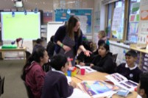
Las herramientas centrales de T-SEDA
Hay tres herramientas centrales que le permitirán realizar su investigación para identificar sistemáticamente cómo es el diálogo de sus estudiantes y su propia práctica, cómo utilizar esto como punto de partida para desarrollar una investigación y un esquema de codificación de diálogo para guiar el análisis. En el kit se explica cómo puede utilizar cada una de estas herramientas. Hay una variedad de herramientas de observación y consejos en las secciones 2 a 5.
Herramienta 1
Plantilla de autoevaluación
Comience su viaje por T-SEDA reflexionando sistemáticamente sobre su práctica actual
Las buenas investigaciones comienzan identificando aspectos problemáticos, desconcertantes o interesantes de la práctica. Su auto-evaluación lo ayudará a hacer esto y a descubrir en qué desea enfocar su investigación.
Herramienta 2
Ciclo reflexivo para la investigación en el aula
Utilice el ciclo de reflexión paso a paso para transformar su práctica y lleve un registro de cómo sucede esto.
Esta guía lo orientará en el proceso de establecer una investigación sobre el diálogo.
Herramienta 3
Esquema de codificación para identificar características clave del diálogo
Identifique momentos de diálogo de alta calidad en su sala de clases y las condiciones que los crean.
El esquema de codificación identifica los tipos de cosas que puede oír y que son ejemplos de diálogos de alta calidad. Estos proporcionarán un enfoque para su investigación en el aula.

Slide 12


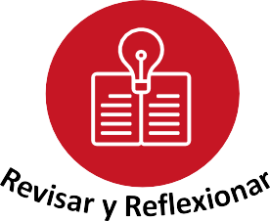
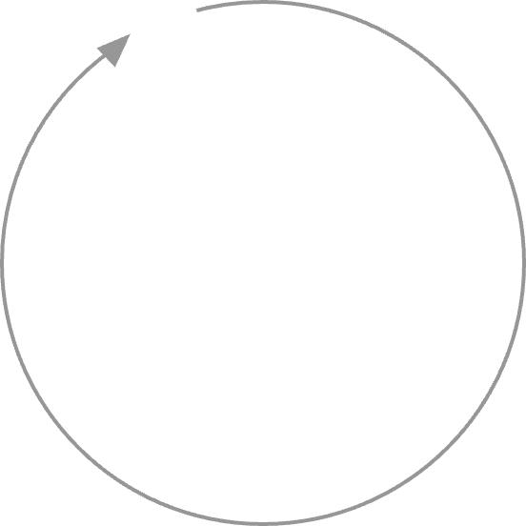
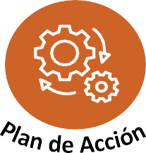
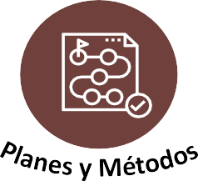


El ciclo de investigación reflexivo
El ciclo de investigación está en la base de T-SEDA. Cada sección de la guía del usuario le ayudará a completar las fases del ciclo de investigación, proporcionándole información útil sobre el diálogo en el aula. Puede haber varias iteraciones en su investigación, a medida que vaya viendo lo que ocurre y perfeccionando su enfoque. Puede que incluso decida realizar más ciclos completos con nuevas preguntas de investigación.
Auto-evaluación
Compartir
Esquema de codificacion
Repetir según sea necesario
Compartir
Video 7: Completar el ciclo de reflexión: Entrega más información acerca del ciclo de reflexión y cómo completarlo.
https://www.camtree.org
https://library.camtree.org
18

Slide 13
Ejemplos de investigaciones de profesores
A continuación, se muestran algunos ejemplos de las formas en que los profesores han utilizado el kit de T- SEDA para realizar sus propias investigaciones en el aula.
La investigación de Kiran: Interrogando ideas de los demás en Historia
Soy profesor de historia de secundaria (estudiantes de 11 a 16 años) y, utilizando la herramienta de autoevaluación, me preguntaba si mis estudiantes entendían cómo interrogar las ideas de los demás sobre las fuentes. Decidí observar cuánto desafiaban las ideas de los demás cuando analizaban fuentes en parejas. No solo esto, quería que los propios estudiantes se dieran cuenta de lo importante que es rebatir las ideas de los demás, porque algunas fuentes pueden ser deliberadamente engañosas.
Mientras algunos estudiantes trabajaban en parejas, les pedí a otros que hicieran un recuento de cuántas veces cada estudiante de la pareja preguntó o desafió una idea durante un período de 10 minutos. Posteriormente, estos estudiantes dieron retroalimentación a la clase sobre sus observaciones. Esto llevó a un debate en clase realmente productivo sobre cómo rebatir las ideas de los demás y las fuentes, de modo que los y las estudiantes reflexionaran sobre su aprendizaje y obtuvieran una comprensión más profunda del uso de fuentes en historia.
La investigación de Gary:
Desarrollando el diálogo en juego de roles
Soy profesora de niños y niñas de 4 a 5 años, y el área de juego de roles es una parte importante del aula en este nivel. Cuando utilicé la herramienta de auto-evaluación, me di cuenta de que, debido a que la clase tenía una estructura libre, necesitaba averiguar exactamente cómo los niños y niñas usaban el área y, en particular, cómo se respondían entre sí.
Decidí observar a niños y niñas interactuando en el área de juego de roles para ver cómo usaban las ideas de los demás como base del diálogo entre ellos. Utilicé las plantillas 2C y 2D para codificar en vivo, y descubrí que algunos niños y niñas desarrollaban la expresión creativa en su conversación con otros, incorporando nuevas ideas en su juego. Sin embargo, la mayoría jugaban solos y no escuchaban ni respondían a otros niños o niñas.
Después de esto, decidí preguntarles si querían jugar en parejas en el área de juego de roles y compartir ideas sobre cómo jugar. Descubrí que niños y niñas solo respondían a las ideas de los demás si estaban entusiasmados con ellas y también que descubrieron un círculo más amplio de compañeros de juego más allá de sus amistades habituales. Esto significaba que estaban escuchando una variedad de ideas diferentes.
La investigación de Lily:
Desarrollar el razonamiento en el trabajo en grupo en ciencias
Soy maestra de quinto año (9 a 10 años) y, después de usar la herramienta de autoevaluación, me preocupaba que no hubiera suficiente razonamiento en mi aula. Sentí que este era particularmente el caso de la ciencia, donde no todos los y las estudiantes demostraban su razonamiento, por ejemplo, aplicando sus conocimientos para hacer predicciones.
Decidí usar el esquema de codificación T-SEDA para averiguar con qué frecuencia se desarrollaba el razonamiento en el trabajo grupal de niños y niñas durante una unidad de lecciones de ciencias. Hice observaciones en vivo de ciertos grupos utilizando la herramienta de muestreo de tiempo, plantilla 2B, y registré instancias de razonamiento. Descubrí que algunos estudiantes contribuían con su razonamiento con bastante frecuencia, pero otros no lo hacían para nada (al menos no verbalmente).
Habiendo completado estas observaciones, me di cuenta de que necesitaba estructurar las actividades de trabajo en grupo para que todos se sintieran animados y se les diera la oportunidad de compartir su razonamiento dentro del grupo.

Slide 14

Parte b. ¿Qué es el diálogo
educativo?
Diálogo educativo
¿Qué es el diálogo educativo?
¿Cuál es la diferencia entre diálogo y conversación?
En el diálogo, los participantes se escuchan unos a otros, contribuyen compartiendo sus ideas, justificando sus contribuciones e involucrándose con los puntos de vista de los demás. En particular, exploran y evalúan diferentes perspectivas y razonamientos. Las preguntas y aportes relevantes están vinculadas entre quienes dialogan, lo que permite que el conocimiento se construya colectivamente dentro de una clase o sobre una serie de clases interconectadas.
Estudiantes y docentes hablan bastante durante el transcurso del día con distintos propósitos como, por ejemplo, dar instrucciones o compartir información. Sin embargo, estos ejemplos no son lo que entendemos por diálogo educativo. Incluso cuando los y las estudiantes conversan durante las situaciones de aprendizaje, es posible que no participen en un diálogo educativo. Tome este ejemplo de un maestro que ha utilizado los recursos de T-SEDA:
Aunque las interacciones verbales son fundamentales, el diálogo puede apoyarse con comunicación no verbal (por ejemplo, gestos, expresión facial y contacto visual) y mediante el uso de recursos visuales o tecnológicos. El silencio, el movimiento físico, las rutinas del aula y la ética también pueden ser aspectos importantes del diálogo, enmarcando y apoyando (o en ocasiones obstaculizando) la conversación hablada, que es el enfoque principal de este kit.
Algunos estudiantes dejan que su compañero de aprendizaje hable todo el tiempo, o expresan sus pensamientos sin escuchar lo que dice su compañero. Algunas parejas no hablaron en absoluto o hablaron acerca de otro tema. Los y las estudiantes no pudieron estructurar sus discusiones y no entendieron el propósito de su conversación. (Natalie)
Aunque los y las estudiantes conversaban, no participaban en el diálogo porque no se relacionaban entre sí, no se escuchaban y su conversación no formaba parte del aprendizaje.
Video clips: Video clips descargables de enseñanza dialógica en salones de clase Reino Unido (primaria y secundaria) filmados para varios proyectos de investigación están disponibles en:
https://vimeopro.com/camtree/cedir/ (Incluyen plantillas para discusión)
Algunas características del diálogo educativo productivo ya están presentes en muchas aulas, pero mantener un diálogo educativo productivo lleva tiempo. También puede desafiar a los participantes, especialmente si no están acostumbrados a expresar sus puntos de vista en profundidad o a que evalúen sus ideas abiertamente.
Video 1: ¿Qué es el diálogo educativo?:Entrega más información sobre diálogo educativo.
La tabla siguiente indica el tipo de conversación que puede escuchar cuando los y las estudiantes participan en un diálogo educativo.

Slide 15
Esquema de codificación de diálogo de T-SEDA
Categorías de diálogo | Contribuciones y estrategias | ¿Qué escuchamos? (palabras clave)
ID - Invitar a desarrollar ideas | Invitar a otra a elaborar, construir sobre, clariﬁcar o enriquecer las ideas/aportes propios o de otros. | ‘Puedes añadir’, ‘¿Qué?’, ‘Dime’, ‘¿Puedes refrasear esto?’, ‘¿Piensas que?’, ‘¿Estás de acuerdo?’.
D -Desarrollar ideas | Construir sobre, elaborar, clariﬁcar, comentar las ideas propias o de los demás expresadas en turnos previos o en otros aportes o contribuciones. | ‘También es’, ‘Eso me hace pensar’, ‘Quiero decir’, ‘Ella quiso decir’, Ssiguiendo con eso…’, ‘A partir de eso…’.
R -Rebatir | Cuestionar, rebatir, no estar de acuerdo o desafiar una idea. | ‘No estoy de acuerdo’, ‘Pero, ‘¿Estás seguro?’, ‘… una idea diferente’.
IR - Invitar a razonar | Invitar a otros a explicar, argumentar y/o especular en relación con las ideas propias o de otros | ‘¿Por qué?’, ‘¿Cómo?’, ‘¿Crees que?’, ‘Explícalo más’.
RE - Razonar de forma explícita | Explicar, argumentar y/o utilizar especular en relación con las ideas propias o de otros | ‘Creo’, ‘porque’, ‘así que’, ‘por lo tanto’, ‘para’, ‘si... entonces’, ‘es como...’, ‘imagina que...’, ‘podría’
CA - Coordinar ideas y acuerdos | Contrastar y sintetizar ideas, evaluarlas, expresar acuerdo y consenso; invitar a la coordinación/síntesis | ‘De acuerdo’, ‘En resumen, ...’, ‘Así pues, todos pensamos que...’, ‘resumiendo’, ‘parecido y diferente’
C – Conectar | Hacer que el proceso de aprendizaje sea explícito, vinculando las contribuciones, los conocimientos y las experiencias más allá del diálogo inmediato, incluyendo lo cotidiano | ‘En la úl_ma lección’, ‘anteriormente’, ‘eso me recuerda’, ‘en la próxima lección’, ‘en relación con’, ‘en casa’
RD – Reﬂexionar sobre el diálogo o la actividad | Evaluar y/o reﬂexionar de forma ‘metacogni_va’ sobre los procesos de diálogo o la ac_vidad de aprendizaje; invitar a otros a la reﬂexión | ‘Diálogo’, ‘conversación’, ‘compar_r’, ‘trabajar en grupos/parejas’, ‘tarea’, ‘ac_vidad’, ‘lo que han aprendido’, ‘he cambiado de opinión’
G – Guiar la dirección del diálogo o la actividad | Asumir la responsabilidad de dar forma a la ac_vidad, de enfocar el diálogo en la dirección deseada o de u_lizar otras estrategias de estructuración para apoyar el diálogo o el aprendizaje | ‘¿Qué te parece...?’, ‘enfócate’, ‘centrarse en’, ‘vamos a intentarlo’, ‘no hay prisa’, ‘¿Has pensado en...?’
E – Expresar ideas o invitar a la expresión de ideas | Ofrecer o invitar a contribuciones relevantes para iniciar o promover un diálogo (aquellas no cubiertas en otras categorías) | ‘¿Qué opinas sobre…?’, ‘Cuéntame’…, ‘ ‘mi opinión es que…’, ‘tus ideas…’

Slide 16


Promover una cultura de aula positiva para el diálogo educativo
Conseguir que una clase participe en un diálogo educativo productivo puede llevar tiempo. Es posible que los y las estudiantes no acostumbren compartir abiertamente sus ideas o a que otros estudiantes no estén de acuerdo con ellos.
En la mayoría de los entornos, algunos estudiantes estarán muy interesados en compartir sus ideas y a otros no les gustará hablar en absoluto. Algunos estudiantes pueden preferir hablar a escribir, mientras que a otros les resulta difícil hacerse entender.
Las reglas básicas o reglas de conversación son una buena forma de crear una cultura en el aula en la que todos y todas se sientan cómodos para compartir y rebatir ideas.
Estas reglas permiten a todo el alumnado saber qué se espera de ellos y de los demás durante los debates y es necesario que en su creación participen activamente los y las estudiantes. Por ejemplo, podría pedirles a los y las estudiantes que compartan sus ideas sobre lo que creen que deberían ser las reglas de conversación. Luego, es importante recordarlas, por ejemplo, repetirlas al comienzo de las lecciones y alentar la reflexión y su seguimiento a lo largo del tiempo. (Consulte la escala 2F para calificar los niveles de participación de los y las estudiantes y medir su contribución para crear reglas de conversación)
Video 3: Consejos prácticos para apoyar el diálogo en el aula
puede darle más información sobre cómo establecer estas reglas.
También puede encontrar un set de reglas de conversación para establecer el diálogo aquí. Esta página le ayudará a pensar sobre el dialogo en su sala; revise los recursos que le parezcan relevantes.
https://thinkingtogether.educ.cam.ac.uk/resources/
Ejemplos de reglas de conversación
No interrumpas cuando otros estén hablando Argumentamos nuestras ideas
Escuchamos lo que dicen los demás
Participar también significa pensar y escuchar, no solo hablar
Está bien no estar de acuerdo con alguien Nos hacemos preguntas entre nosotros/as

Slide 17

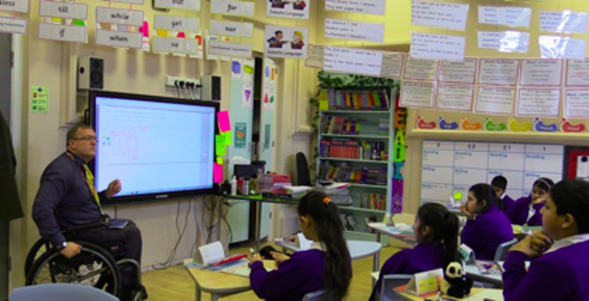
Parte c. Diálogo educativo y
aprendizaje de estudiantes en diversos contextos
Evidencia de que el diálogo docente- estudiante promueve el aprendizaje
Existe una base creciente de investigación internacional que apoya la idea de que la enseñanza dialógica es beneficiosa para el aprendizaje de los y las estudiantes y otros elementos de su desarrollo personal. Hallazgos de la evaluación de programas de desarrollo profesional incluyen: Mejor rendimiento académico de los y las estudiantes de primaria del Reino Unido (ver Alexander, 2018) Aumento de la motivación por el aprendizaje, la autonomía percibida y el interés en las materias asociadas a Ciencia, Tecnología, Ingeniería y Matemática entre estudiantes de secundaria en Alemania, vinculado a una mayor retroalimentación constructiva de parte de los y las docentes (Kiemer et al., 2015). Otros estudios se centran en el impacto de las "variaciones naturales" en el diálogo en el aula. Los hallazgos incluyen: Estudiantes que conversan utilizando un razonamiento de alta calidad en Lenguaje y Literatura logran mejores resultados (ver Šeďová et al., 2019 en República Checa). Estudios de matemáticas en primaria en los EE. UU. encontraron que proporcionar explicaciones detalladas y correctas respaldadas con evidencia se relaciona con un mayor rendimiento. | Recientemente, un equipo de la Universidad de Cambridge generó evidencia contundente sobre el impacto del diálogo docente-estudiante. Los datos provienen de análisis detallados de 144 lecciones por 72 profesores en 48 escuelas primarias en la asignatura de Inglés (http://tinyurl.com/ESRCdialogue). ¿Qué movimientos/elementos/estrategias de conversación están fuertemente asociados con los logros del aprendizaje? desarrollar ideas es particularmente importante invitaciones para desarrollar ideas rebatir y cuestionar los puntos de vista de los demás con respeto * Estos movimientos/elementos/estrategias de conversación deben ocurrir en el contexto de un aula que apoya a los y las estudiantes en la que se dan estos elementos: participación activa de los y las estudiantes: varios estudiantes brindan contribuciones extendidas y se involucran con las ideas de otros uso explícito de reglas básicas para hablar - apoyando prácticas dialógicas, negociadas con los y las estudiantes * ¡Demasiados desafíos sin los otros elementos de apoyo pueden incluso tener un efecto negativo! Video 2 ¿Cómo el diálogo entre docentes y estudiantes promueve el aprendizaje?
Desarrollar ideas
Rebatir
Mejorar aprendizaje
Participación estudiantil

Slide 18
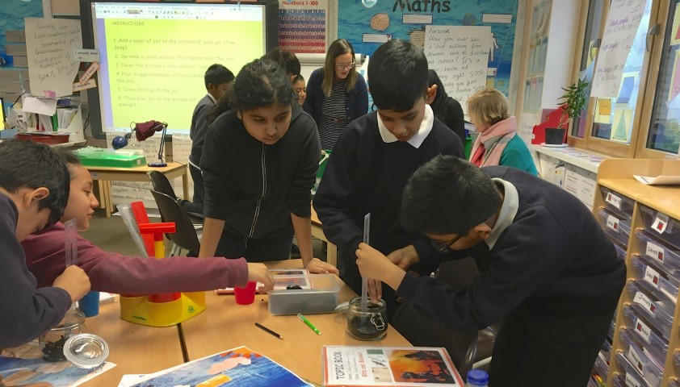
Diálogo en grupos de pares
¿Cuál es el valor del trabajo en grupo?
El trabajo en grupo de alta calidad está fuertemente asociado con mejoras e en el aprendizaje (Howe et al., 2019) especialmente cuando los y las participantes tienen perspectivas diferentes (Bennett et al., 2009).
Los y las estudiantes pueden aprender de sus compañeros y compañeras.
Los aprendices pueden poner en prácfca las conversaciones para aprender, el razonamiento y la resolución de problemas sin requerir del o la docente.
Pueden ensayar/poner a prueba sus ideas en un entorno menos estresante antes de compartir su progreso con los y las estudiantes en otros grupos o con toda la clase (Howe 2020).
Otros estudiantes pueden reflexionar y evaluar nuevas ideas incluyendo el uso de rúbricas formales, yendo más allá de la escucha pasiva
Video 15: El valor del diálogo en grupo
¿Cómo hacer que el trabajo en grupo sea efectivo?
Niños y niñas necesitan aprender a dialogar y trabajar juntos de manera eficaz en grupos; a menudo no son expertos en esto. Las "reglas básicas" y “oraciones generadoras” pueden hacer que los alumnos se acostumbren a escuchar, hacer referencia a otros, expresar su acuerdo y rebatir respetuosamente, dar razones.
El apoyo al diálogo en el que los y las estudiantes se involucran con las ideas de los demás debe integrarse en el diseño de la actividad, por ejemplo, requiriendo que trabajen conjuntamente para alcanzar una meta y apuntando a estimular el debate razonado. Los puntos de conversación son una gran actividad para esto; vea el cuadro a continuación.
¿Cómo puede saber si el trabajo en grupo está potenciando el aprendizaje?
La herramienta 2G proporciona una escala de calificación para la calidad del trabajo en grupo; hay dos versiones: una para observar a los estudiantes y una para su autoevaluación. Puntajes altos en estas escalas están fuertemente vinculados con resultados de aprendizaje (ej. Howe et al., 2019).
¿Qué son los puntos de conversación?
Frases – no preguntas- frente a las que los y las estudiantes deben asentir o disentir (respetuosamente) durante una discusión.
Pueden ser provocafvos, interesantes, verdaderos, falsos.
Pueden ser usados para generar respuestas basadas en hechos o en la imaginación.
Como las reglas básicas, puede ser usados en discusiones en grupos de trabajo o con toda la clase.
Video 4: Consejos prácticos para apoyar el diálogo en la sala de clases: puntos
de conversación

Slide 19
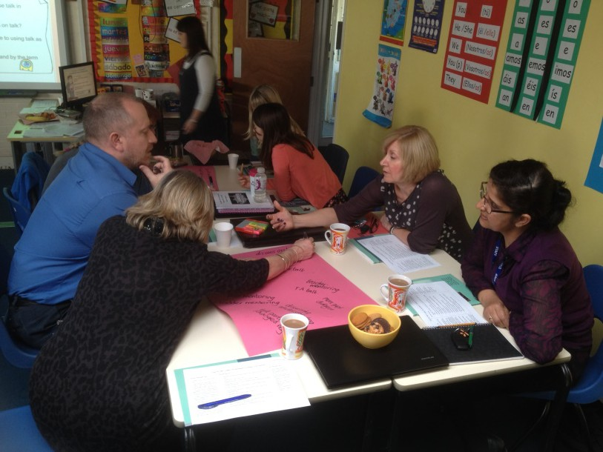
Diálogo en diferentes contextos
El diálogo educativo se puede practicar con diversos grupos de estudiantes de todas las edades y en todos los temas y contenidos. Por esa razón, el kit T-SEDA está diseñado para ser versátil y adaptable, y ya ha sido utilizado por profesionales en diversos contextos.
Video 9: El impacto de la investigación basada en T-SEDA
Las siguientes páginas le ayudarán a pensar en el diálogo en su entorno: busque las que sean relevantes para su trabajo.
Punto de reflexión: Revise los códigos de diálogo en la Parte B, con los ejemplos de lo que podría escuchar, y mire los ejemplos a continuación.
¿Cómo cree que los y las estudiantes de su entorno verbalizarían los diferentes códigos de diálogo? ¿Qué podría escuchar en su aula?
 | Niños y niñas pequeños: es posible que escuche un lenguaje más simple. En el desarrollo de ideas o al rebatirlas, se pueden escichar este tipo de frases: | Estudiantes mayores: es posible que escuche iniciadores de oraciones más formales o un lenguaje más sofisticado.
Desarrollar ideas | ‘Y…’; ‘Entonces…’; ‘Oh, sí…’; | ‘Estoy de acuerdo con…’; ‘Ese es un buen punto’; ‘Comenzamos pensando que…, y luego…’
Desafío | ‘¡No!’; Pero…’; ‘No puede ser…’; | ‘No estoy de acuerdo…’; Eso no parece correcto ‘; ‘Eso no es posible porque…’; ‘Creo que eso es correcto a la mitad’ ; ‘Eso no es posible’
Razonamiento | ‘Porque…’

Slide 20
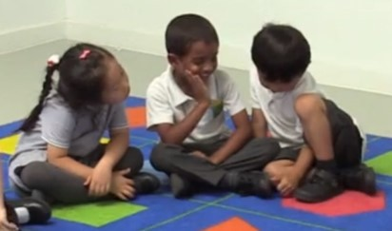
Diálogo con niños y niñas que comienzan su escolaridad
El diálogo está en el centro de la educación en los años preescolares (de 2 a 5 años). Hay varias formas en las que implementar una investigación T-SEDA ayudará a identificar los tipos de diálogo que utilizan niños y niñas en esta etapa. La siguiente tabla muestra las habilidades para hablar y escuchar extraídas de un plan de estudios nacional (Inglaterra). ¿Podría aplicarlos en su propio contexto?
Escucha, Atención y Comprensión. Estudiantes en el nivel de desarrollo esperado: | Posible código de diálogo T-SEDA | Lo que usted podría escuchar
Escuchan atentamente y responden a lo que escuchan con preguntas, comentarios y acciones relevantes cuando se les lee y durante las discusiones de toda la clase y en las interacciones en grupos pequeños. | Desarrollar ideas (D): Construir sobre, elaborar, clariﬁcar, comentar las ideas propias o de los demás expresadas en turnos previos o en otros aportes o contribuciones. | Me siento bien de no haber visto un monstruo. El ratón era valiente Sí, el ratón era valiente y travieso.
Hacen comentarios sobre lo que han escuchado y hacen preguntas para aclarar su comprensión; | Desarrollar ideas (D): Construir sobre, elaborar, clariﬁcar, comentar las ideas propias o de los demás expresadas en turnos previos o en otros aportes o contribuciones. Rebatir (R): Cuesfonar, disenfr o desaﬁar una idea. | ¿De dónde venían entonces los esqueletos? No, no me dan miedo los esqueletos, parecen amistosos.
Mantienen una conversación cuando participan en interacciones recíprocas con su profesor o profesora y compañeros o compañeras. | Conectar (C): Hacer que el proceso de aprendizaje sea explícito, vinculando las contribuciones, los conocimientos y las experiencias más allá del diálogo inmediato, incluyendo experiencias personales. | Igual como leímos en el libro. Fuimos al bosque y nos tropezamos y resbalamos, nos tropezamos y resbalamos.
Hablar Estudiantes en el nivel de desarrollo esperado:
Participan en debates en grupos pequeños, en la clase y de manera individual, dando a conocer sus propias ideas, utilizando vocabulario introducido o adquirido recientemente; | Guiar la dirección del diálogo o la actividad (G): Asumir la responsabilidad de dar forma a la acfvidad, de enfocar el diálogo en la dirección deseada o de uflizar otras estrategias de estructuración para apoyar el diálogo o el aprendizaje. | Toma un plato grande y entonces puede ser papa oso. Yo seré mamá osa.
Ofrecen explicaciones de por qué pueden suceder las cosas, haciendo uso de vocabulario introducido o adquirido recientemente a través de cuentos, no ficción, rimas y poemas cuando sea apropiado; | Razonar de forma explícita (RE): Explicar, argumentar y/o especular en relación con las ideas propias o de otros. | Creo que si hago un sandwich gigante con mermelada, el pan se pondrá muy blando.

Slide 21
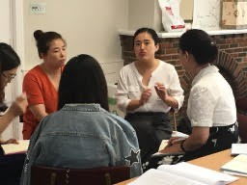
Diálogo en Educación Superior con aprendices adultos
El diálogo educativo también tiene un papel valioso que desempeñar en la educación superior (ES) y la educación de personas adultas. Docentes de varios países han llevado a cabo con éxito investigaciones de T-SEDA en sus universidades, donde creían que un mayor diálogo sería beneficioso para el aprendizaje de los y las estudiantes. A continuación, se muestran algunos ejemplos en contextos de educación superior.
Steven es un profesor de derecho que ha utilizado los recursos de T-SEDA para realizar su propia investigación. Señaló que el valor de la educación dialógica es que ayuda a promover habilidades de aprendizaje autodirigido que son importantes en el contexto de la ES.
Steven también se dio cuenta de que los diferentes tipos de entornos de aprendizaje en ES podrían promover diferentes formas de interacción dialógica. En una clase expositiva, descubrió que hacer preguntas abiertas era una forma de alentar a los y las estudiantes a participar en el diálogo.
Por ejemplo, cuando formuló la pregunta: "¿Debería el Derecho Internacional de Inversiones estar involucrado de alguna manera con los esfuerzos de la lucha contra el lavado de dinero / contra el financiamiento del terrorismo, o deberían ser mutuamente excluyentes?", Steven no estaba buscando una respuesta predefinida. En cambio, quería que los y las estudiantes "comenzaran a explorar, analizar y evaluar la pregunta utilizando su diálogo interno". Luego, podrían discutir la pregunta en un grupo más pequeño en un momento posterior y considerar cómo otros habían reflexionado a partir de esta pregunta.
Steven concluyó que las prácticas dialógicas sugeridas en el kit T-SEDA pueden usarse junto con el contenido de la asignatura de educación superior para permitir que los y las estudiantes discutan temas con mayor profundidad y desarrollen una visión crítica frente a las materias.
Katy enseña inglés como segundo idioma a estudiantes adultos. Ella llevó a cabo una investigación T-SEDA con el fin de crear un ambiente de aula de apoyo para aumentar la motivación y permitir que los y las estudiantes exploren el contenido de sus clases de manera más creativa. Estaba particularmente interesada en el uso de reglas básicas para hablar.
Katy descubrió que la investigación le permitía prestar más atención a aspectos de su propia enseñanza, como los tipos de preguntas que estaba haciendo. Sus estudiantes participaron mucho durante las clases, demostrando que podían rebatir las ideas de los demás y enriquecer lo que otros habían dicho.
Creo que una vez que los profesores se den cuenta del poder de simplemente cambiar la forma en que haces preguntas, o cambiar la forma en que alumnos y alumnas hacen preguntas, podría ser un gran descubrimiento.

Slide 22
Diálogo en las asignaturas del curriculum
Las investigaciones de T-SEDA se pueden realizar en todas las asignaturas con estudiantes de cualquier edad. Ayudar a los y las estudiantes a mejorar su diálogo puede ayudar al aprendizaje desde los primeros años de la escuela primaria hasta estudiantes en los últimos años de la edad escolar.
Los profesores han usado el kit T-SEDA en diversas de materias: matemáticas de primaria; clases de física con jóvenes de 16 años; clases de psicología con jóvenes de 16 años; en clases de secundaria de historia de inglés. Estos son solo algunos ejemplos.
Una reacción típica de estos docentes es que las prácticas dialógicas “realmente ayudan a desarrollar el conocimiento [de los y las estudiantes] en ese tema, y que “rebatir ideas les hizo pensar en ellas desde una perspectiva diferente”(Jacob).
Otros profesores o profesoras han querido observar y mejorar el diálogo de sus estudiantes como parte de la cultura del aula y no como parte de un tema específico. Por ejemplo, Nadia quería investigar si niños y niñas podían aprovechar las ideas de los demás en una variedad de asignaturas como inglés, matemáticas, geografía e historia. Otra profesora, Lucy, descubrió que estudiantes de su clase usaban reglas de conversación y señales auditivas para aprovechar las ideas de los demás durante el
En Inglaterra, el documento National Curriculum¹ (Curriculum Nacional) para edades de 5 a 16 años establece que los y las estudiantes deben dominar el lenguaje hablado en la escuela:
6.2 Se debe enseñar a los y las estudiantes a hablar con claridad y transmitir ideas con confianza utilizando el inglés estándar. Deben aprender a justificar ideas con razones; hacer preguntas para comprobar su nivel de comprensión; desarrollar vocabulario y adquirir conocimientos; negociar; evaluar y desarrollar ideas a partir de las de otros; y seleccionar el registro apropiado para una comunicación eficaz. Se les debe enseñar a hacer descripciones y dar explicaciones bien estructuradas y a desarrollar su comprensión mediante la especulación, la formulación de hipótesis y la exploración de ideas. Esto les permitirá aclarar su pensamiento y organizar sus ideas para escribir.
Las frases resaltadas en la declaración anterior muestran las similitudes entre los objetivos curriculares del Lenguaje hablado y el diálogo que es clave para el aprendizaje que se muestra en la Parte B. Por supuesto, lo que escuchará en su aula depende de la edad y la etapa de sus estudiantes.
1. https://www.gov.uk/government/publications/national-curriculum-in-england-english-programmes-of-study

Slide 23
Equidad y participación de todo el alumnado El diálogo educativo puede ayudar a crear un espacio para las voces de todo el alumnado y una clase con un espíritu más inclusivo.
Principios dialógicos para una participación equitativa: La noción de diálogo es intrínsecamente inclusiva de los diversos puntos de vista y conocimientos de las personas. todas las personas tienen derecho a ser escuchadas todas las personas participan para promover el aprendizaje de todos los y las estudiantes. La inclusión de diversas voces y perspectivas contribuirá a la comprensión de lo que significa el diálogo en la práctica. | PERO existen barreras para la participación dialógica de todo el alumnado que pueden encontrarse en: formas de comunicarse falta de confianza para participar la comprensión de diferentes perspectivas y formas de pensar la aceptación y valoración de diversas opiniones percepciones y motivaciones contradictorias para la participación ideas preconcebidas sobre la "habilidad" y la capacidad para participar desafío cognitivo | ENTONCES, es importante considerar factores relacionados con la participación de las personas y el contexto, tales como: diferencias individuales en la comunicación, incluyendo elementos no verbales. diferencias culturales y elementos comunes. estructura de las clases, rutinas, actividades y ambiente (físico y social). MEDIDAS PRÁCTICAS pueden incluir: discutir el valor de escuchar otras voces en el aula adaptar y ampliar las plan~llas de observación en el kit T-SEDA para responder preguntas especíﬁcas sobre la inclusión Desarrollar nuevas estructuras de apoyo para la interacción grupal y la conciencia sobre la diversidad cultural.
Incluir en el diálogo a estudiantes con Trastorno del Espectro Autista
Por ejemplo, Ana Laura Trigo Clapés ha ideado formas de ajustar el esquema de codificación T-SEDA a las características de comunicación asociadas con el autismo. Algunas de las estrategias se enriquecieron, agregando sugerencias de cómo podrían implementarse para ayudar a los y las estudiantes a comprender el contenido y la estructura del diálogo y lo que se espera de su participación. Se agregaron seis características principales, incluida la incorporación de representaciones visuales o físicas, ser explícito/a, dividir la información en pasos, ofrecer opciones, mediar el diálogo con los compañeros y brindar apoyo 1 a 1. También otras nuevas estrategias relacionadas con la configuración del entorno físico del aula y la planificación de actividades más amigables o asequibles que abren oportunidades para diferentes formas de contribuir al diálogo. Póngase en contacto con t- seda@educ.cam.ac.uk para obtener más información sobre los recursos gratuitos disponibles.

Slide 24

Parte d. ¿Hasta qué punto es
productivo es el diálogo en mi aula? Una auto-evaluación para docentes
Su auto-evaluación
Intereses y propósitos
Sección del ciclo de investigación
Quizás usted quiera comenzar su autoevaluación¹. Pero recuerde que a veces podemos comprender las afirmaciones de la autoevaluación de manera diferente. Por ejemplo, una regla básica como “confiamos en los demás y los escuchamos” puede tener diferentes significados, tales como²:
Promover las relaciones interpersonales
Escuchar las ideas de todos y todas
Aprender del modo de razonar de los demás.
Su auto-evaluación le ayudará a identificar las características de su práctica en el aula. También le ayudará a:
Empezar su ciclo de reflexión enfocándose en sus intereses y propósitos y así empezar a pensar en su investigación.
Reflexionar y monitorear lo que sucede a medida que avanza.
Ver cómo ha cambiado el diálogo en su aula repitiendo la evaluación después de su investigación.
Encontrará la auto- evaluación en la página siguiente. También hay una versión descargable disponible en el sitio web de T-SEDA para que la complete.
Herramienta 2H, Cuestionario de enseñanza dialógica: la evaluación de su práctica también le ofrece la oportunidad de reflexionar sobre su práctica. Puede hacer esto en diferentes instancias para investigar cómo podría estar cambiando su práctica.
Video 6: Completar su auto-evaluación
Esta auto-evaluación se basa en una tabla original escrita por Diane Rawlins, una de nuestras co-investigadoras docentes en Cambridge. (Beca del Consejo de Investigaciones Económicas y Sociales nº RES063270081).
Esta distinción entre las tres capas y elementos diferentes del diálogo en el aula se destacó en un estudio de intervención de métodos mixtos a gran escala sobre el diálogo en el aula en la enseñanza de ciencias y matemáticas (www.educ.cam.ac.uk/research/projects/episteme/ ).

Slide 25

Punto de reflexión: al realizar la auto-evaluación, pregúntese:
¿Qué significan esto en mi práctica y cómo sé que realmente está sucediendo?
¿En qué medida mi aula favorece el diálogo para el aprendizaje?
¿Cuál es la diferencia entre las columnas "yo" y "nosotros"? ¿Existe alguna diferencia entre su planificación y lo que sucede en la práctica?
Autoevaluación: apoyar el desarrollo del diálogo en el aula Reflexione sobre el aprendizaje y la enseñanza en su clase y puntúe cada afirmación con: (1) rara vez (2) a veces (3) habitualmente
En mi enseñanza, yo... | Mi puntaje | En nuestra clase, los estudiantes y yo ... | Mi puntaje
valoro el habla de los alumnos en mis lecciones y planifico para que se lleve a cabo en grupos y en situaciones en las que participe toda la clase garantizo que todos participen alguna vez en el diálogo de la clase, incluido yo mismo/a tengo en cuenta las necesidades e intereses individuales de cada estudiante al desarrollar el diálogo animo a los estudiantes a que se responsabilicen de su propio aprendizaje (de forma individual y colectiva) invito a los estudiantes a que desarrollen sus propias ideas y las de los demás invito a los estudiantes a que argumenten sus ideas y opiniones invito a los estudiantes a que se planteen preguntas unos a otros, que desafíen sus ideas apoyo a los niños de distintas formas para permitirles que expresen sus ideas, puntos de vista y emociones me baso en las contribuciones de los niños para avanzar en el diálogo utilizando mis propios conocimientos y comprensión de la asignatura asumo riesgos y experimento probando nuevos enfoques de enseñanza dialógica escucho a los alumnos, les doy mi opinión y les respondo de forma constructiva |  | creamos una conversación inclusiva confiamos los unos en los otros y nos escuchamos expresamos varios puntos de vista nos rebatimos y desafiamos los unos a los otros de forma respetuosa explicamos nuestros razonamientos de forma clara tenemos la voluntad de cambiar de opinión de vez en cuando a veces llegamos a un acuerdo nos ayudamos los unos a los otros a entender las cosas de forma distinta y a mejorar conjuntamente las ideas construimos nuevo conocimiento juntos ampliamos y perfeccionamos lo que ya sabemos proseguimos con el diálogo a lo largo del tiempo, de una lección a otra nos damos cuenta de lo que todavía necesitamos o queremos aprender y cómo nos gustaría hacerlo

Slide 26
Parte e. Ciclo reflexivo de la
investigación en el aula
Enfocarse en el diálogo educativo
T-SEDA es particularmente adecuado para situaciones en las que los docentes han identificado un interés o preocupación particular en el habla y el aprendizaje en el aula. En este punto, es posible que usted haya identificado a partir de su auto-evaluación que tiene un objetivo o propósito particular para su aula, o puede haberlo identificado durante conversaciones con colegas o incluso con sus estudiantes.
Los enfoques descritos en el kit T-SEDA se basan en la creencia de que la indagación reflexiva está en la base de la enseñanza. Centrar las preguntas de investigación y realizar una breve investigación en el aula puede ayudar a centrar la atención, agudizar la conciencia y desarrollar la comprensión de lo que realmente está sucediendo en el acelerado entorno del aula. La reflexión sobre la evidencia observada y la discusión adicional con los colegas respalda la toma de decisiones posterior sobre el establecimiento de prioridades y la decisión de intervenir y cómo. Este proceso de indagación se asemeja a la investigación-acción basada en la escuela, en la que el conocimiento y la comprensión se desarrollan a través de ciclos iterativos de planificación, pilotos en el aula, observación, evaluación, reflexión y modificación.
Puntos de reflexión:
Ahora que ha completado su auto-evaluación, ¿cuáles son los temas que más le interesan para realizar una investigación? ¿Qué quiere averiguar o cambiar sobre el diálogo en su aula? Anote algunas ideas para una posible investigación.
Regrese y observe el esquema de codificación T-SEDA en la Parte b.
¿Cuáles de los códigos cree que son más relevantes para usted? Anote los códigos junto a sus ideas para una posible investigación.
También puede interesarle otros aspectos del diálogo, como las reglas de conversación y / o los niveles generales de participación en una sesión (plantilla 2F) o la autoevaluación de estudiantes sobre la calidad del trabajo en grupo (plantilla 2G).
Ahora mire el ciclo de investigación en la página siguiente. Ha estado trabajando en la sección superior, Intereses y objetivos, para la que identificó puntos de interés y posibles objetivos. También ha comenzado a pensar en los códigos T-SEDA relevantes del esquema. La siguiente sección del kit le ayudará a delimitar su enfoque para que pueda planificar su investigación.
Una plantilla descargable puede encontrarse en nuestro website

Slide 27
Esta página muestra el ciclo reflexive de investigación con información adicional sobre cada etapa, lo que le ayudará a completar su propio ciclo.
Auto-evaluación
Identificando puntos de interés y posibles objetivos
Compartir
Pensar en cómo ha funcionado todo el proceso
Definir el foco y las preguntas de investigación, vinculando con T-SEDA
Esquema de codificacion
Repetir según sea necesario
Desarrollar prácticas basadas en los hallazgos
Planificar la indagación o investigación y escoger métodos y herramientas
Considerar los hallazgos y reflexionar sobre qué significan
Conducir la indagación o investigación y recoger evidencia
Compartir
https://www.camtree.org
https://library.camtree.org
18

Slide 28








Ciclo Reflexivo de Indagación
Ejemplo de un ciclo completo de indagación
Nombre: Julia Martínez
Cuando intento animar a niños y niñas de distintos niveles a que trabajen juntos, los que tienen un nivel de desempeño más alto tienden a decirles la respuesta a los que tienen más dificultades.
Mejora sustancial de la cantidad y calidad del diálogo, explicando razonamientos y desarrollando ideas. ¿Influye esto en el aprendizaje? ¿Serían los resultados diferentes en parejas de estudiantes de nivel similar?
¿Construyen los alumnos sus ideas a partir de ideas de otros?
¿Todos los alumnos aportan?
¿Participan los alumnos silenciosos?
¿Se cuestionan respetuosamente las ideas?
¿Se desarrollan las ideas?
Establecer juntos las normas básicas. Hablar sobre cómo el diálogo puede ayudar a todos los alumnos. Introducir las frases que ayuden al diálogo.
Desarrollar la metaconciencia de las ventajas del diálogo.
Observar a niños y niñas que trabajan en parejas de nivel mixto utilizando las herramientas 2A y 2C para estudiar la participación y la calidad del diálogo.
Los niños y niñas rara vez desarrollan las ideas. Los de alto desempeño explican o enuncian las respuestas, dirigen las interacciones. Muy poca participación de los de bajo desempeño, ya sea de forma performativa o con una participación mínima.
Transcribir y codificar episodios cortos, identificando y contando ejemplos de cada código.
Una plantilla descargable está disponible en nuestro website.

Slide 29



Parte f. Escoger un foco
de investigación
Generar una pregunta de investigación
Foco y preguntas de inves_gación
Sección del ciclo de investigación
Generar una pregunta de investigación puede ser un desafío porque hay mucho que usted podría hacer: una regla general para las preguntas de investigación es limitar su pensamiento a algo que usted pueda abordar. Es posible que tenga el objetivo general de que todos los y las estudiantes de su clase participen, se basen en las ideas de los demás y se desafíen entre sí, ¡pero eso es mucho en lo que concentrarse!
Las siguientes páginas ofrecen orientación sobre diferentes formas de generar una pregunta de investigación, y es bueno recordar que no existe una única forma correcta de hacerlo. Sin embargo, hay algunos principios que se deben tener en cuenta al plantear una pregunta de investigación:
Debe basarse en un problema real que haya notado en su aula para que la investigación sea relevante para usted.
Hablar de sus pensamientos con otros colegas puede ayudarle a formular una pregunta; por ejemplo, es posible que se dé cuenta de que todo el equipo docente coincide en identificar el mismo problema.
Debe ser manejable para usted en su aula (basado en el tiempo que tiene y si hay otras personas adultas para ayudar, por ejemplo).
Debe permitir comprender la práctica, tomar una acción, probar algo y
/ o mejorar una situación de enseñanza / aprendizaje.
No debe dar lugar a una simple respuesta como "sí" o "no". Las buenas preguntas de investigación comienzan con palabras como "¿Cómo ..."; '¿Qué pasa cuando…'. Son preguntas abiertas para que surjan diferentes respuestas.
Cuando piense en lo que puede hacer, puede ser útil preguntarse "¿Cómo voy a estudiar mi pregunta de investigación?" para llegar a una pregunta de investigación que sea manejable. Las secciones 1 y 2 de este kit le brindan ejemplos de códigos T-SEDA, técnicas de observación y plantillas: vale la pena revisarlos mientras planifica su investigación. También puede ver estos videos:
Video 7: Completar su ciclo reflexivo
Video 10: Usar el esquema de códigos (parte 1) Video 11: Usar el esquema de códigos (parte 2)

Slide 30
Ejemplos de los propósitos investigativos de T-SEDA
En un proyecto internacional que involucró a 72 docentes (desde pre-escolar a superior) en 6 países, se encontraron los siguientes propósitos. Estos muestran algunos de los intereses que los docentes tienen al usar el kit T-SEDA (Calcagni et al., 2023). Reportes detallados provenientes de diversos contextos están disponibles en Camtree library.
Propósitos | Ejemplos
Observar el desarrollo independiente del diálogo por parte de los estudiantes | - Observar la participación de algunos estudiantes con y sin el involucramiento del profesor.
Observar las habilidades dialógicas de los estudiantes en actividades específicas | - Observar si los estudiantes desarrollaron habilidades dialógicas en el aprendizaje lúdico independiente
Observar una forma específica de participación en el diálogo de los estudiantes | - Observar si los estudiantes podían responder a preguntas desafiantes y justificar sus respuestas.
Registrar los niveles de participación entre los estudiantes de una clase u observar la participación de los estudiantes más callados | - Después de reconocer la participación desigual en las conversaciones, registrar a los estudiantes que participaron y con qué frecuencia
Evaluar la calidad del diálogo en el aula considerando la participación del docente y de los estudiantes | - Observar cuánto los estudiantes elaboraron las ideas de los demás y cuánto los alentó el docente a aquello
Involucrar a los estudiantes en el desarrollo o evaluación del diálogo. | - Pida a los estudiantes que registren elementos de las discusiones de toda la clase
Ayudar a los estudiantes a desarrollar sus habilidades lingüísticas y su desempeño | - Desarrollar el dialógo de los estudiantes y observar el impacto en la lectura y la escritura en las clases de inglés
Desarrollar o probar una innovación en la práctica | - Sustituir la corrección asincrónica por una retroalimentación inmediata adoptando la enseñanza dialógica
Desarrollar nuevas estrategias y recursos para mejorar la calidad del diálogo en clase y la propia práctica. | - Desarrollar nuevas estrategias y recursos que faciliten la práctica y la calidad de los encuentros literarios.
Identificar formas de facilitar/apoyar ciertas formas de participación de los estudiantes | - Apoyar que los estudiantes se escuchen y respondan, y construyan o desafíen las ideas de los demás.
Ensayar una estrategia dialógica particular | - Introducir reglas básicas para el habla para mejorar el diálogo en el trabajo en grupo

Slide 31

Canalizar sus pensamientos en una pregunta de investigación
Una forma de generar una pregunta de investigación es pensar en ella como un proceso de canalización que comienza con un problema y luego reduce su enfoque, hasta llegar a una pregunta de investigación.
Un ejemplo de canalización para generar una pregunta de investigación
Canalización de preguntas para hacerse a uno mismo
He notado que los y las estudiantes no aporta las razones de sus respuestas durante los debates en clase.
¿Qué elemento problemá_co, interesante o desaﬁante ha observado en su aula?
Quiero que todos los niños y niñas razonen sus opiniones.
¿Qué le gustaría que sucediera o cambiara en su aula?
Quiero ver qué sucede cuando uso iniciadores de oraciones con los y las estudiantes.
¿Qué puede hacer para que sucedan los cambios que desea?
Voy a ver el código de diálogo hacer razonar de forma explícita (RE).
¿Qué aspectos del kit T- SEDA usará?
Quiero centrarme en el razonamiento durante las lecciones de matemáticas.
Otros detalles
Ejemplo de pregunta de indagación: ¿El uso de oraciones generadoras mejora el razonamiento de los y las estudiantes en matemáticas? ¿Cómo?

Slide 32
Los diagramas de estas páginas pueden darle más ideas sobre en qué desea enfocarse y cómo dar forma a su pregunta.
Quiero centrarme en mi propia práctica. Quiero...
Encontrar formas para que los estudiantes cuestionen las ideas de los demás
Pensar en cómo puedo animar a los estudiantes a fundamentar sus ideas.
Promover formas para que los estudiantes usen las ideas de los demás
Pensar en cómo animar a los estudiantes a hacer conexiones en una secuencia de aprendizaje.
¿Cuánto utilizo los inicios de oraciones para modelar formas de preguntas?
¿Con qué frecuencia hago preguntas de seguimiento? ¿Dejo suficiente tiempo para que los estudiantes expliquen completamente sus respuestas?
¿Hasta qué punto ofrezco oportunidades para que los estudiantes se respondan entre sí en lugar de a mí?
¿Con qué frecuencia ofrezco oportunidades para que los estudiantes compartan sus experiencias de fuera del aula?

Slide 33
Quiero enfocarme en el diálogo de los y las estudiantes. Yo quiero…
Ayudar a los y las estudiantes a expresar las razones de sus ideas (razonar de forma explícita, RE)
Ayudar a los y las estudiantes a cuestionar y rebatir las ideas de otros (Rebatir, R)
Ayudar a los y las estudiantes a desarrollar sus ideas a partir de las de otros (desarrollar ideas, D)
Ayudar a los y las estudiantes a hacer conexiones en una secuencia de aprendizaje (Conectar, C)
En Estudios de Computación, cuando codifican en pares, ¿qué tan amenudo los o las estudiantes dan razones para sus decisions? ¿qué tan a menudo fundamentan sus predicciones en ciencias?
¿Hasta qué punto mis estudiantes rebaten las ideas de los demás cuando examinan fuentes históticas? En el modulo de medios y género (Sociología) ¿qué tan bien mis estudiantes evalúan diferentes teorías críticas durante la discusión?
¿Hasta qué punto mis estudiantes de pre- escolar desarrollan sus ideas a partir de las de otros durante juego de roles? ¿Qué tan bien profundizan su comprensión desarrollando de sus propias ideas a partir de las de otros?
En RE, ¿qué tanto los estudiantes traen sus propias experiencias al aula? ¿En qué medida mis estudiantes hacen conexiones con la Revolución Rusa cuando leen La Granja de los Animales?

Slide 34
Quiero enfocarme en la participación de los y las estudiantes.
Yo quiero…
Que más estudiantes participen en el diálogo de la clase
Que los grupos conversen de manera más productiva conjuntamente
Integrar las reglas básicas en la cultura de mi aula
¿Cómo la estrategia “compañero de diálogo” impacta el diálogo en mi sala de clases?
¿En qué medida la conversación en mi aula esta dominada por unos pocos estudiantes?
¿Cómo los y las estudiantes perciben la calidad del trabajo en grupo?
¿Qué diferencia hace en el diálogo asignarles roles cuando trabajan en grupos?
¿Qué diferencia hace el uso de reglas básicas en el diálogo que se da en la sala de clases?
¿Qué tan amenudo menciono las reglas básicas en mi enseñanza?
Punto de reflexión: A estas alturas, usted ya debe tener una idea de cuáles desea que sean sus preguntas de investigación. Si no es así, revise otra vez su auto-evaluación y la guía para generar una pregunta de investigación. También puede buscar inspiración en la Parte H, que explica cómo codificar y analizar el diálogo en su aula. O puede discutir sus pensamientos con un colega para ayudarlo a pensar.

Slide 35

Part g. Research ethics
Making sure you carry out an ethical inquiry
El kit de aprendizaje profesional T-SEDA pretende respaldar la indagación reﬂexiva de los docentes con el obje~vo de mejorar el diálogo en el aula. Como en cualquier ~po de ac~vidad profesional, existen algunas consideraciones é~cas generales para el uso de T-SEDA en la inves~gación del diálogo en el aula.
Tenga en cuenta que se espera que los inves~gadores educa~vos de Gran Bretaña cumplan las directrices é~cas publicadas por la Asociación Británica de Inves~gación Educa~va: hÇp://bit.ly/BERAethics2018.
Los principios de la é~ca de la inves~gación
Minimizar el riesgo de perjuicio y maximizar los beneﬁcios
Obtener consen~miento informado
Proteger el anonimato y la conﬁdencialidad
Evitar prác~cas engañosas
Ofrecer el derecho de abandonar la inves~gación
¿Qué signiﬁca riesgo de perjuicio?
Daño o incomodidad Bsicos de los par~cipantes
Angus~a psicológica y malestar, incluida la presión que puedan sen~r los par~cipantes para colaborar
Desventajas sociales
Falta de privacidad y anonimato
Para seguir los principios éticos de la investigación, es importante considerar estos puntos antes, durante y después de la suya. Puede optar por discutir estos temas con colegas o tomar sus propias notas sobre cualquiera de estos puntos:
1. ¿Deberían tenerse en consideración las opiniones de terceros (familias, estudiantes)? | 6. ¿Podrı́a surgir alguna información negativa o embarazosa en la indagación?
2. ¿Cuáles son los beneficios de su indagación? (p. ej.: para colegas, alumnos) | 7. ¿Cómo protegerá a sus estudiantes del dañ o derivado de cualquier dato negativo?
3. ¿Cómo protegerá los datos de los participantes? (p. ej.: escritos o grabados) | 8. ¿Necesita que estudiantes o sus familias Nirmen formularios de consentimiento?¹
4. ¿De qué forma explicará la indagación a sus estudiantes y a otras personas del centro? | 9. ¿Cómo protegerá la privacidad de las personas involucradas en la investigación?
5. Cuando comparta los resultados, ¿cómo garantizará el anonimato y la confidencialidad? | 10. ¿Necesita reconocer la autorı́a de algún colega en relación con los datos que maneja?
Video 8: Ética en investigación educacional

Slide 36


Parte h. Analizar el habla en el aula: observación sistemática y codificación
Acerca de la codificación y la clasificación
Métodos y planiﬁcación de la inves_gación
Sección del ciclo de investigación
¿Qué es codificar?
Codificar significa dividir el diálogo en el aula en partes y colocar sistemáticamente cada parte en una categoría. Esto se hace a menudo por "turnos" (Persona A ... Persona B ... etc).
¿Por qué es importante la codificación?
Es fácil perderse un diálogo en un aula con muchos estudiantes o suponer que está sucediendo cuando puede que no sea así. La codificación es una forma de centrarse en tipos particulares de diálogo y registrarlos de alguna manera. Esto le permite volver al diálogo y detectar patrones u oportunidades que inicialmente no consideró. También ayuda a notar cambios con el tiempo.
¿Cómo codifico?
El kit T-SEDA ofrece varios recursos para respaldar su codificación: hay más información sobre esto en la siguiente página.
¿Qué es la calificación?
Además de codificar el diálogo, es posible que desee calificar la participación de los y las estudiantes. Por ejemplo, podría calificar a quienes participaron mucho con un "1", a quienes participaron menos como un "2" y a quienes participaron mucho con un "3". También hay recursos para ayudarlo a calificar aspectos del diálogo en el aula (consulte las plantillas 2C y 2D para el trabajo en grupo y 2E y 2F para la participación de toda la clase).
Cuando planifique su investigación, debe pensar en cómo la llevará a cabo en su entorno para poder responder a su pregunta de investigación. Considere cuántas observaciones desea hacer y cuándo;
¿Qué tan factible es repetir o prolongar sus observaciones a lo largo del tiempo para observar el cambio? Esta sección ofrece una introducción a la codificación en entornos educativos.
Hay una serie de guías en video de T-SEDA que pueden proporcionar una orientación útil a medida que comienza a pensar en la etapa de planificación y métodos. Este video le dará una descripción general de cómo llevar a cabo la codificación y los aspectos positivos y negativos de diferentes tipos de codificación:
Video 12: Registrando el diálogo y codificando en su sala de
clases

Slide 37
Sobre la codificación: planificando la investigación
Un consejo clave para codificar durante su investigación es practicar de antemano. Los videos de T-SEDA sobre codificación incluyen actividades para que pueda practicar la codificación de algunos diálogos grabados.
Video 13: Identificar e diálogo productivo: ‘desarrollar’ y ‘rebatir’ ideas Video 14: Practicando la codificación: diálogo de la clase completa.
Video 16: Codificar y clasificar la calidad del diálogo en grupos pequeños.
Punto de reflexión: la codificación puede parecer complicada al principio. A continuación, se ofrecen algunos consejos que le ayudarán a planificar la codificación en su investigación:
Centrarse sobre uno o dos códigos de diálogo para comenzar, así dejará de concentrarse en demasiados elementos en el aula.
Mire las plantillas en la Sección 2. Piense en cómo podría usarlas en su aula para registrar diálogos.
Considere la forma en que registrará el diálogo y lo que esto implica. ¿Tendrá que adquirir equipo de grabación?
¿Tiene otras personas adultas en su entorno para ayudar mientras codifica en persona (codificación en vivo)?
Utilizando las Secciones 1 y 2 y las guías de video como ayuda, anote algunas de sus ideas para estas preguntas. Estas le ayudarán a decidir un plan para su investigación.

Slide 38


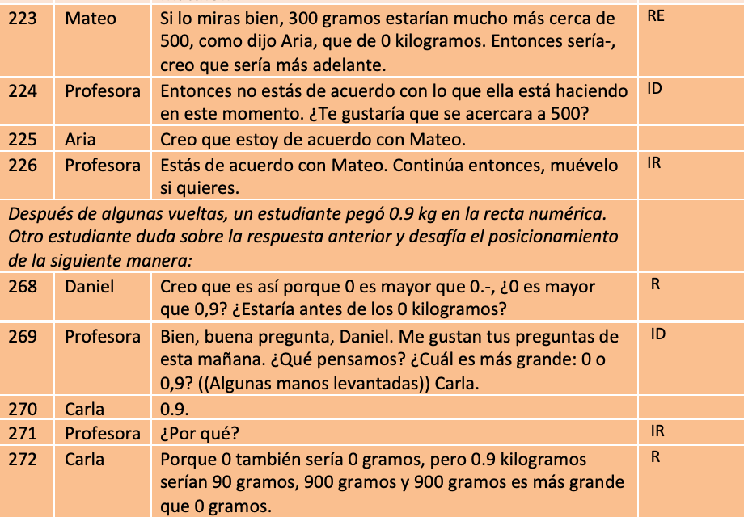


Aquí puede ver un ejemplo de una sección de diálogo que ha sido codificada por 'turno': cada vez que una persona diferente hable, mire el marco de codificación para ver si uno (o más de uno) de los códigos podría aplicarse a lo que se ha dicho. En este ejemplo, el diálogo se grabó y luego se transcribió.
Se registra el nombre
de cada participante.
Cada turno se agrega en una línea separada.
Cada turno diferente recibe un número diferente para una fácil identificación.
Puede identificar el código comparando lo que se ha dicho con el esquema de codificación en la Sección 1.

Slide 39
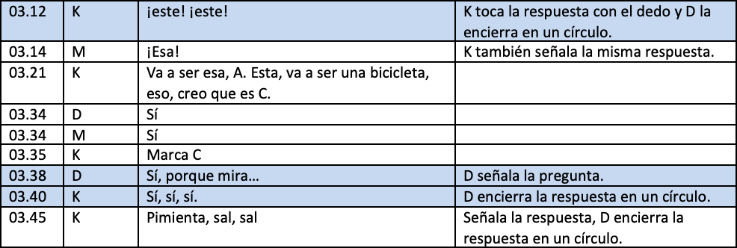
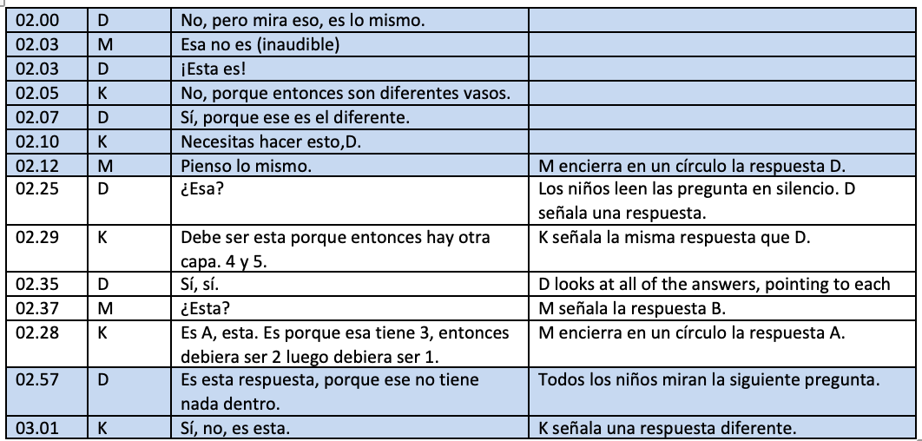
Recogida de datos en su investigación: datos de referencia
¿Qué son los datos de referencia?
Los datos de referencia implican realizar observaciones y recopilar información antes de realizar cambios en su entorno de aprendizaje.
¿Por qué debería recopilar datos de referencia?
Saber qué tipo de diálogo está teniendo lugar en su aula al comienzo de su investigación puede:
Brindarle más información sobre sus suposiciones (los o las estudiantes pueden ser mejores o peores de lo que cree)
Ayudarle a comprender los cambios a lo largo del tiempo. Puede comparar sus datos de referencia con los datos que recopila más adelante para ver si algo cambia.
Darle una indicación si alguna de las intervenciones que está implementando está marcando una diferencia positiva.
Considere las dos secciones de diálogo de la derecha. Son el mismo grupo de estudiantes antes y después de una intervención. Ellos y ellas participan en una actividad grupal en la que resuelven problemas de razonamiento no verbal de opción múltiple. En el primer ejemplo, puede ver que no hay mucho razonamiento: no pasan mucho tiempo discutiendo la actividad o dando razones a los demás. En el segundo ejemplo, las interacciones son más largas y hay mucho más razonamiento (la palabra "porque" se usa con frecuencia).
Esto indica que los y las estudiantes están participando en el diálogo más después de la intervención, particularmente mostrando razonamiento.
Ejemplo 1: Línea de base antes de la intervención
Ejemplo 2: Datos recogidos después de la intervención mostrando cambios positivos

Slide 40

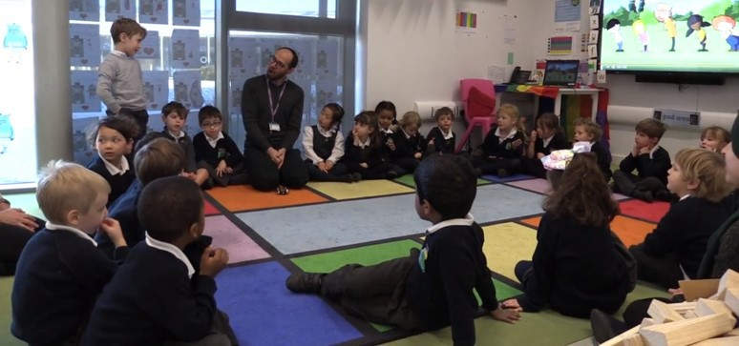
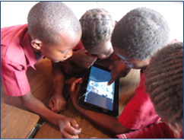
Parte i. Posibles usos del kit T-SEDA
La forma en que usted use el kit dependerá de lo que le interese observar, pero también dependerá del tipo de oportunidades de observación que tenga. A continuación, se ofrecen algunas sugerencias sobre formas alternativas en las que podría utilizar estos recursos:
Si tiene un asistente de aula, en su entorno, puede pedir ayuda para grabar videos o realizar observaciones en vivo. O puede pedirles que graben en video si desea concentrarse en su propia práctica.
Si hay varios docentes que realizan consultas de T-SEDA en su escuela, pueden colaborar para compartir sus hallazgos y considerar cómo integrar las prácticas de toda la escuela.
Puede pedir a otros colegas que lo observen, o puede observarlos, manteniendo conversaciones de aprendizaje juntos.
Dependiendo de la edad de sus estudiantes, puede obtener sus comentarios mientras planifica su investigación y comparte sus hallazgos con ellos, o puede involucrarlos en la formulación de su plan de acción.
Puede considerar cómo integrar la tecnología en su investigación y cómo esto impacta en el diálogo.
Las secciones 1 a 5 del kit le darán más ideas sobre lo que podría hacer
Video 9: El impacto de usar T-SEDA

Slide 41

T-SEDA: Recursos de Apoyo
Sección | Lámina
SECCIÓN 1: Marco de codificación detallado. Categorías de diálogo ilustradas con ejemplos de sugerencias y contribuciones, además de prácticas dialógicas más generales en el aula. | 42
SECCIÓN 2: Observar y codificar el diálogo sistemáticamente. Incluye observación de clases (muestreo de tiempo; lista de verificación; escalas de calificación). | 48
Plantilla 2A: Plantilla para codificar una transcripción de audio / video | 51
Plantilla 2B: codificación de muestra de tiempo para trabajo en grupo | 53
Plantilla 2C: lista de verificación para individuos en grupos | 55
Plantilla 2D: clasificación grupal | 56
Plantilla 2E: escala de valoración de la participación de toda la clase | 57
Plantilla 2F: Participación de los estudiantes y calificación de las reglas básicas | 58
Plantilla 2G: Autoevaluación del trabajo en grupos | 59
Plantilla 2H: Cuestionario de enseñanza dialógica: Autoevaluación de la práctica | 60
Los siguientes recursos están disponibles en línea (http://bit.ly/T-SEDA), incluyendo plantillas descargables para imprimir o editar; busque el ícono
SECCIÓN 3: Orientación técnica para la grabación y transcripción
SECCIÓN 4: Estudios de caso. ilustra la codificación e interpretación del diálogo por parte de los profesores en diferentes contextos; incluye hallazgos de profesores y próximos pasos.
SECCIÓN 5: Recursos y actividades: Ideas para implementar el diálogo en su aula, referencias a otras investigaciones sobre el diálogo y enlaces a recursos relacionados.
31

Slide 42
Sección 1: Marco de codificación detallado
Este esquema de codificación es una versión más detallada del presentado en la Parte B. Estos códigos le ayudarán a identificar el diálogo que está teniendo lugar en su entorno de aprendizaje. Puede aplicar un código de diálogo a cada "turno" de un orador diferente, ya sea que grabe y transcriba lo que se dice, o si realiza una codificación en vivo mientras los y las estudiantes hablan. En las siguientes secciones de este recurso se ofrece orientación sobre cómo se puede utilizar el marco.
CATEGORÍAS DE CODIFICACIÓN | CONTRIBUCIONES Y ESTRATEGIAS | ¿QUÉ ESCUCHAMOS?
D – Desarrollo de ideas Elaboración, desarrollo, aclaración, comentario o desarrollo conjunto de las ideas o contribuciones a la ac~vidad de aprendizaje (p. ej. Orales/escritas/otros), | basarse en ideas / contribuciones previas, propias o de otros, y añadir algo nuevo aclarar, elaborar, ampliar, reformular las ideas / contribuciones previas, propias o de otros comentar ideas/contribuciones previas | Posibles palabras clave a las que prestar atención: “También es...”, “Eso me hace pensar”, “Quiero decir que...”, “Lo que ella quería decir es...” Ejemplos: Siguendo lo que dijo Sandra… La idea de María me hizo reﬂexionar sobre el mofvo por el que el personaje haría eso. Tengo una idea que todavía no ha mencionado nadie… Lo que quise decir antes era... El cuento de Pablo tiene muchas descripciones muy detalladas. Mi idea era similar a la de José; escribí que el mejor regalo serían unas ﬂores.
ID – Invitar a desarrollar ideas Invitar a la elaboración, aclaración, comentario o desarrollo conjunto de ideas o contribuciones a la acfvidad de aprendizaje (p. ej. Orales/escritas/otros) propias o de otros | invitar a otros a desarrollar las ideas propias o ajenas invitar a aclarar una contribución invitar a otros a manifestar acuerdo o desacuerdo, comparar o evaluar las ideas o puntos de vista de los demás invitar a otros a mejorar o reﬁnar una idea | Posibles palabras a las que prestar atención: “¿Qué?” “Cuéntame”, “¿Puedes reformular eso?” “¿Tú crees?” “¿Estás de acuerdo?” “¿Puedes añadir algo más a lo que se dijo...?” Ejemplos: ¿Qué quieres decir? Cuéntame más… ¿Alguien fene algo que añadir? ¿Puedes dar un ejemplo de lo que has dicho? ¿Tu idea es similar a la de Manuel? ¿Qué opinas de la idea de María? ¿Estás de acuerdo con lo que Crisfan acaba de decir? ¿Qué otra información necesitamos conocer? ¿Cómo puedes mejorar el mapa conceptual del grupo de Sara?

Slide 43
CATEGORÍAS DE CODIFICACIÓN | CONTRIBUCIONES Y ESTRATEGIAS | ¿QUÉ ESCUCHAMOS?
R – Rebatir Cuesfonar, dudar, desaﬁar o manifestar desacuerdo con una idea | expresar un desacuerdo total o parcial poner en duda una idea / cuestiionar una idea desaﬁar una idea rechazar una idea Desacuerdo: indicar que dos o más de las ideas que se han expresado están en desacuerdo | Posibles palabras clave a las que prestar atención: “No estoy de acuerdo”, “No”, “Pero...”, “¿Estás seguro de que...?” “... idea diferente” Ejemplos: No estoy seguro de que realmente se sostenga (ﬂote) No creo que eso sea cierto, yo creo..., tengo una idea disfnta... ¿Estás seguro de que los ángulos son iguales? Pero eso no pasaría si... Eso es parcialmente cierto, pero no cuando... No estoy para nada de acuerdo con eso porque… No, creo que es otr aa cosa Me pregunto si en vez de eso sería…
RE – Razonar de forma explícita Explicar, argumentar y/o especular en relación con las ideas propias o ajenas | explicar, jusfﬁcar, basarse en evidencias, hacer analogías, establecer disfnciones pronosfcar, conjeturar especular, explorar disfntas posibilidades | Posibles palabras clave a las que prestar atención: “Creo”, “porque”, “así que”, “por lo tanto”, “para esto es necesario…”, “si... entonces”, “no, a menos que...”, “es como...”, “imagina si...”, “sería”, “podría” o “puede” Ejemplos: Creo que la madera ﬂotaría, pero no el metal. El hecho de que las capas de hielo se hayan derrefdo un 10% es prueba de la teoría del calentamiento global. Si niños y niñas no tuvieran que ir al colegio, no aprenderían bien matemáfcas. Si escogiera la primera alternafva, estaría más seguro, pero si eligiera la segunda, podría tener mayores ganancias a largo plazo. Creo que el autor puede estar haciendo referencia a las emociones cuando escribe sobre el agua.

Slide 44
CATEGORÍAS DE CODIFICACIÓN | CONTRIBUCIONES Y ESTRATEGIAS | ¿QUÉ ESCUCHAMOS?
IR – Invitar a razonar Invita a otros a explicar, argumentar y/o especular en relación con las ideas propias o ajenas | invitar a otros a explicar, argumentar, basarse en pruebas, hacer analogías, establecer distinciones invitar a otros a hacer pronósfcos, conjeturas invitar a otros especular, explorar distintas posibilidades | Posibles palabras a las que prestar atención: “¿Por qué?”, “¿Cómo?”, “¿Tú crees…?”, “Explícalo con más detalle” Ejemplos: ¿Cómo has llegado a esa solución/conclusión/evaluación? No lo termino de entender. ¿Puedes explicarlo con más detalle? El grupo/tu compañera ha dicho que esto pasa porque... ¿Qué opinas de su explicación? ¿Qué pasaría/podría pasar/puede pasar si...? ¿Qué objetos crees que pueden ﬂotar? ¿Por qué crees que fue así? (en relación con una aﬁrmación/observación) ¿Por qué crees que sería así? (en relación con una aﬁrmación/observación) ¿Cómo lo sabes?
CA – Coordinación de ideas y acuerdos Evaluar, contrastar y sinte;zar ideas,, combinar ideas expresar acuerdo y consenso, o invitar a otros a hacerlo | llegar a una idea consensuada evaluar al menos dos ideas disfntas mediante comparación/contraste/ crífca juzgar el valor de una idea/un concepto conﬁrmar un acuerdo / consenso proponer resolver diferencias y/o acordar una solución sintefzar, generalizar invitar a otros a llegar a consenso, evaluar, sintetizar | Posibles palabras clave a las que prestar atención: “Estoy de acuerdo…”, “En resumen, ...”, “Entonces, todos pensamos que...”, “resumiendo…”, “parecido y diferente” Ejemplos: Estamos de acuerdo con Jaime… porque… La evidencia entregada por Elena fue más convincente, pero también debemos considerar el punto de Tomás. Eliana ha conseguido más pruebas que Tomás, ella es más convincente. Creo que todos estamos de acuerdo en que un puente colgante funcionaría mejor. Concuerdo con María y no con Andrés porque la roca es demasiado pesada como para ﬂotar. Entonces, estamos de acuerdo en que estas ideas son irreconciliables. Sé lo que quieres decir; probablemente la opción correcta es C, no la B. Ambos están diciendo lo mismo porque...

Slide 45
CATEGORÍAS DE CODIFICACIÓN | CONTRIBUCIONES Y ESTRATEGIAS | ¿QUÉ ESCUCHAMOS?
RD – Reflexionar sobre el diálogo o la actividad Evaluar y reﬂexionar de forma “metacogni;va” sobre los procesos de diálogo o la ac;vidad de aprendizaje; invitar a otros u otras a hacerlo. | Reflexionar sobre el diálogo hablar sobre las reglas de conversación / reglas básicas reﬂexionar (o invitar a reﬂexionar) sobre el proceso/valor/impacto del diálogo Reflexionar sobre una actividad de aprendizaje reﬂexionar (o invitar a reﬂexionar) sobre el valor/impacto de una acfvidad de aprendizaje reconocer explícitamente un cambio de postura | Posibles palabras clave a las que prestar atención: “Diálogo”, “conversación”, “comparfr”, “trabajar en grupos/parejas”, “tarea”, “acfvidad”, “lo que han aprendido”, “He cambiado de opinión”, “cambiar de opinión”, “escuchar”, “reglas de conversación” Ejemplos: (Nota: A veces un comentario puede incluir una reflexión tanto sobre el diálogo como sobre la actividad de aprendizaje) Me gusta compartir ideas porque nos puede dar nuevas ideas para nuestra escritura Ellos (hablando y escuchando) van de la mano, ¿no? En tu grupo, ¿puedes pensar en lo que hace que el diálogo funcione? ¿Crees que necesitamos nuevas reglas de conversación para la próxima vez? Veo que se escuchan con atención; ¿Eso ayudó a entender los debates sobre el racismo institucional? Como "tomador de notas" en tu grupo, ¿sientiste que participóaste en el diálogo? ¿Qué o de quién fue el argumento que te ayudó a cambiar de opinión y por qué? ¿Qué has aprendido en la lección de hoy? ¿Has cambiado lo que piensas? Nuestro grupo produjo un cartel realmente convincente sobre el cambio climático para diferentes audiencias

Slide 46
CATEGORÍAS DE CODIFICACIÓN | CONTRIBUCIONES Y ESTRATEGIAS | ¿QUÉ ESCUCHAMOS?
C – Conectar Hacer explícito el proceso de aprendizaje vinculando las contribuciones, los conocimientos y las experiencias más allá del diálogo inmediato | remitirse a contribuciones anteriores o anticipar preguntas que serán planteadas más adelante anfcipar o remifrse a acfvidades o conceptos perfnentes hacer referencia a contextos más amplios que el aula o a conocimientos/experiencias anteriores/experiencias cotidianas | Posibles palabras clave a las que prestar atención: “En la úlfma lección…”, “anteriormente”, “eso me recuerda”, “en la próxima lección”, “en relación con”, “en tu casa…” Ejemplos: Es como cuando hicimos/aprendimos... ¿De qué forma se relaciona la lección de hoy con la úlfma lección? ¿Quién recuerda el experimento que hicimos en el que dejamos plantas en la oscuridad? Cuando acabe la clase, voy a pedirles que escriban lo que creen que ha pasado y por qué. ¿Quién ha visitado el museo de ciencias y puede contarnos lo que ha visto? Sé mucho sobre montar a caballo porque tengo uno. ¿Creen que podrían encontrar criaturas similares en el suelo en su jardín? ¿Han visto algo en las nofcias que haga referencia al fempo o al clima? ¿Hay alguna información úfl en capítulos anteriores?

Slide 47
G – Guiar la dirección del diálogo o la actividad Responsabilizarse de dar forma a la acfvidad o de enfocar el diálogo hacia la dirección deseada, o uflizar otras estrategias de estructuración para apoyar el diálogo o el aprendizaje (Esta categoría general engloba contribuciones que ayudan a que el diálogo ﬂuya y pueden mejorar la par^cipación de los alumnos) | incenfvar el diálogo entre alumnos ofrecer fempo para pensar proponer posibles cursos de acción o indagación | Posibles palabras clave a las que prestar atención: “¿Qué te parece...?”, “enfócate”, “concentrarse en”, “vamos a intentarlo”, “no hay prisa” Ejemplos: Entonces, en respuesta a la pregunta, ¿qué descubrieron? ¿Estás pensando en...? No te preocupes, inténtalo... Tómate tu fempo y avísame cuando hayas pensado en algo. ¿Por qué no le explicas a Ema lo que estamos haciendo? ¿Pueden debafr en parejas cuál de estas fuentes creen que es la que explica la batalla de forma más ﬁable? ¿Qué diría Newton?
CATEGORÍAS DE CODIFICACIÓN | CONTRIBUCIONES Y ESTRATEGIAS | ¿QUÉ ESCUCHAMOS?
E – Expresar ideas o invitar a la expresión de ideas Ofrecer o dar lugar a aportar ideas relevantes para iniciar o promover un diálogo o participación (aquellas no cubiertas en otras categorías). (Esta categoría general captura las contribuciones e invitaciones, no cubiertas por otras categorías, pero que están relacionadas con la actividad de aprendizaje e involucran a los estudiantes en ella. Estas contribuciones no son intrínsecamente dialógicas, pero sostienen la discusión). | esfmular la expresión de opiniones, ideas, creencias o ejemplos sin hacer referencia a contribuciones anteriores mediante preguntas abiertas y generales, o haciendo que más personas parfcipen en el intercambio sin invitarles explícitamente a desarrollar/razonar/coordinar/consultar hacer una contribución relevante, incluyendo respuestas cortas a preguntas cerradas; comentarios en un plenario; ideas enriquecidas, pero que no se relacionan explícitamente a contribuciones anteriores | Posibles palabras clave a las que prestar atención: “¿Qué opinas sobre…?”, “Cuéntame”, “tus pensamientos”, “en mi opinión…”, “tus ideas” Ejemplos: ¿Qué opinas, María? Creo que necesitamos más conrrol de armas. ¿Qué crees que es realmente importante en este texto? ¿Puedes idenfﬁcar algunas palabras clave y subrayarlas en la pizarra? ¿Alguna otra idea sobre este asunto? ¿Cuántos animales de cuatro patas pueden nombrar? ¿Qué sabes acerca del funcionamiento de la electricidad? Vamos a hacer una lluvia de ideas... ¡Mi mamá recibió una descarga eléctrica hace unos días!

Slide 48
Sección 2: Observar y codificar el diálogo sistemáticamente Esta sección cubre dos aspectos importantes para llevar a cabo su investigación: qué tipo de observaciones hará y qué plantilla utilizará para registrar su observación. Estas tarjetas sobre características de la observación proporcionan más información sobre los diferentes tipos de observación.
Tipo de observación: Codificación en vivo ¿Qué es? Puede codificar en vivo en su entorno de aprendizaje, por ejemplo, sentándose con un grupo y registrando su diálogo en una de las plantillas de codificación. ¿Cuáles son las ventajas? Puede ver cómo está interactuando el grupo y captar pistas no verbales como el lenguaje corporal Es más práctico y no necesita ningún equipo especial, por lo que se puede utilizar con más frecuencia. Es más fácil capturar el comportamiento normal porque no está grabando a los o las estudiantes. ¿Cuales son las desventajas? Como no está grabando el diálogo, si se pierde algo, no puede volver atrás y verificar lo que se dijo. Puede ser exigente, ya que debe escuchar, pensar y codificar al mismo tiempo. Su enfoque debe estar en solo uno o dos códigos para que sea manejable. Lo mejor para: capturar el diálogo en el trabajo en grupo; calificar la participación o el diálogo de los y las estudiantes; períodos de observación cortos y / o múltiples, Puede usarse con plantillas: 2B; 2C; 2D |  | Tipo de observación: grabación de audio con transcripción ¿Qué es? Graba lo que se dice en su entorno de aprendizaje (solo audio) y luego lo transcribe para que pueda codificar la transcripción. Consulte la Parte H para ver un ejemplo de una transcripción de codificación. ¿Cuáles son las ventajas? Puede codificar con más detalle y precisión Puede hacer más conexiones entre los "turnos" de diálogo porque puede volver a revisar la transcripción y la grabación Le da más tiempo para pensar Es una forma más sutil de grabar que con una cámara de video. ¿Cuales son las desventajas? Requiere más tiempo, ya que debe transcribir la grabación. No tiene observación visual, por lo que no puede captar los aspectos no verbales del diálogo y la interacción. Necesita obtener el consentimiento de madres, padres o tutores para grabar, por lo que requiere una planificación previa. Ideal para: si desea examinar un episodio de diálogo con más detalle; si quiere utiizar varios códigos a la vez Puede utilizarse con plantillas: 2A; 2C; 2E

Slide 49
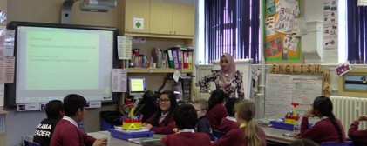
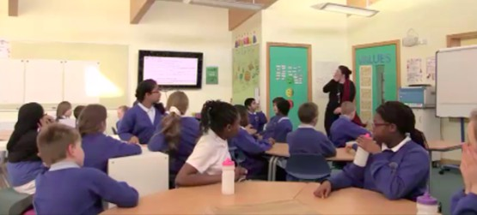
Tipo de observación: Grabación de video con transcripción
¿Qué es? Es una grabación de lo que ocurre en su entorno de aprendizaje y su posterior transcripción.
¿Cuáles son las ventajas?
Puede codificar con un mayor nivel de detalle y con más precisión.
Ofrece una representación más precisa de los eventos del aula porque tiene datos de audio y video.
Puede hacer conexiones entre "turnos" porque puede volver a revisar los datos.
Puede registrar la interacción de los y las estudiantes y el diálogo no verbal.
¿Cuales son las desventajas?
Es posible que los y las estudiantes necesiten tiempo para acostumbrarse a ser grabados en video y su comportamiento puede ser diferente en presencia de una cámara.
Debe obtener el consentimiento de madres, madres o tutores, por lo que debe planificar con antelación.
La transcripción lleva mucho tiempo, por lo que debe asegurarse de que la cantidad de diálogo que planea transcribir sea manejable.
Ideal para: si desea examinar un episodio más largo de diálogo con mucho detalle; si desea observar la interacción no verbal; si quiere ver varios códigos a la vez.
Puede utilizarse con plantillas: 2A; 2C; 2E

Slide 50
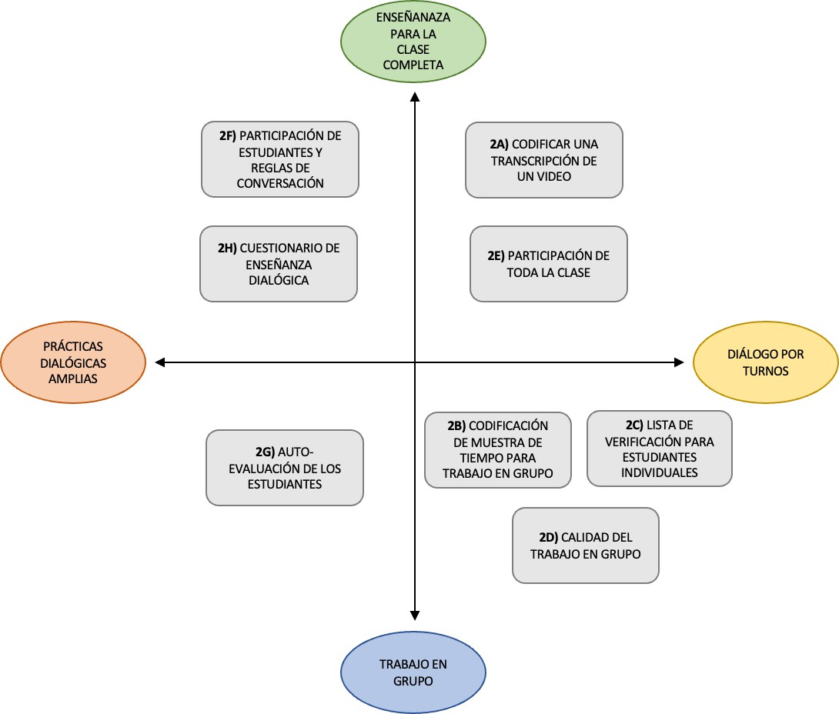
Cuándo usar las diferentes plantillas de codificación y calificación
Este diagrama muestra cuándo las plantillas específicas que encontrará en las páginas siguientes son especialmente útiles.
Algunas herramientas son más adecuadas para la enseñanza de toda la clase y otras para el trabajo en grupo. También puede utilizar diferentes herramientas dependiendo de si desea centrarse en turnos en el diálogo o en prácticas más amplias como la participación y las culturas de diálogo en el aula.
Mirar estas plantillas puede ayudarlo a decidir cómo llevará a cabo su investigación.

Slide 51

2A: Plantilla para codificar una transcripción de audio / video
Puede usar esta plantilla para aplicar códigos T-SEDA a los turnos de los participantes individuales.
Notas de orientación:
Cree su transcripción en una tabla como esta, agregando tantas filas como necesite
La numeración de los turnos los hace fácilmente identificables.
Puede elegir uno o dos códigos para buscar, o usar muchas categorías, dependiendo de cuál sea el enfoque de su investigación.
Es posible que algunos turnos queden sin codificar porque no se aplica ninguna de las categorías.
Alternativamente, los turnos de algunos participantes pueden tener más de un código aplicado.
También puede agregar una categoría de comentarios a cada fila para registrar sus pensamientos sobre cómo se desarrolla el diálogo.
Una plantilla de codificación de transcripción descargable está disponible en nuestro sitio web.
En la página siguiente puede ver un ejemplo de una plantilla completa.
Línea nº | Participante | Turno | Código(s)

Slide 52
Nº | Hablante | Turno | D | R | ID | Comentarios
1 | Profesor | ¿Está bien tener animales en zoológicos? Convérsalo con tu compañero.
2 | Niño 14 | Diriía que no, en el medio.
3 | Niña 29 | En el medio.
4 | Niño 14 | En el medio.
5 | Profesor | Dime ¿por qué? |  |  | ID
6 | Niño 14 | Emm porque no pueden atacar a las personas, pueden asustar a las personas así.
7 | Profesor | Dime más. |  |  | ID
8 | Niño 14 | Y… porque les puede gustar morder la cabeza de las personas cuando están asustados. Vi un video de como un pájaro muy alto mordió la cabeza de un niño y el niño iba a morir. | D
9 | Profesor | Okey, (nombre de la niña) ¿estás de acuerdo o no con (nombre del niño)? |  |  | ID
10 | Niña 29 | De acuerdo.
11 | Profesor | ¿Por qué?
12 | Niña 29 | (Se encoje de hombros) Lo olvidé. |  |  |  | Es tímida y generalmente no le gusta participar.
13 | Profesor | Hablando a toda la clase: Recuerden enfocarse en la tarea. ¿Está bien mantener a los animales en zoológicos?
14 | Niña 5 | Sí, pero no.
15 | Profesor | ¡Oh! Dime más, dime más. |  |  | ID
16 | Niña 5 | Porque pueden salir y comerse a alguien y si no están, alguien podría olvidarse de darles comida y luego podrían morir.. | D
17 | Profesor | Okey, (nombre del niño) ¿qué piensas acerca de lo que (nombre de la niña) dijo? |  |  | ID
A continuación, se muestra un ejemplo de una sección de la transcripción de la investigación de Lucy en una escuela de educación primaria.
Como puede ver, ella ha decidido centrarse en tres códigos: Desarrollar ideas (D), Rebatir (R) e Invitar a desarrollar ideas (ID).
También agregó una sección de comentarios para registrar cualquier punto importante durante el diálogo.

Slide 53




2B: codificación de muestra de tiempo para trabajo en grupo
Analizar "muestras de tiempo" es una técnica muy utilizada por los investigadores que consiste en muestrear las interacciones según intervalos regulares de tiempo en lugar de registrar una clase o actividad completa. De este modo, no se anota todo sino que se obtiene una visión general de lo que ocurre. También reduce la demanda de codificación en directo, ya que las ventanas de observación son cortas.
Notas de orientación:
Las observaciones tienen una fase "activa" y otra "de reposo". Cada fase activa es la ventana de tiempo en la que se anotan los códigos sobre lo escuchado.
Puede decidir cuánto tiempo dura la ventana de observación, pero deben ser cortas para asegurar que la observación no es demasiado exigente; por ejemplo, cada ventana podría ser de 1 minuto: 40 segundos para la observación cercana y la codificación simultánea y 20 segundos para el descanso.
Marque la casilla de codificación correspondiente si el alumno utiliza ese código durante la ventana de observación.
En lugar de marcar, podría optar por contar cada vez que el alumno utiliza el código, pero tenga en cuenta que esto es más difícil de hacer.
Puede optar por grabar en vídeo la interacción como "copia de seguridad" para verla más tarde.
Escriba el nombre de cada alumno, agregando tantas columnas como necesite. Lo ideal es observar de 3 a 6 estudiantes en grupos.
Decida cuánto tiempo desea para ventanas de observación, por ejemplo, observe durante 1 minuto, descanse durante 1 minuto, etc.
Ventana de tiempo | Docente presente | Estudiante 1: [nombre] |  | Estudiante 2: [nombre]
 |  | R | D | R | D
1
2
3
Una plantilla de muestreo de tiempo descargable está disponible en nuestro sitio web.
En la página siguiente puede ver un ejemplo de una plantilla completa.
Si un profesor o asistente de enseñanza interactúa con los y las estudiantes durante este tiempo, marque esta casilla.
Decida en qué códigos desea enfocarse: R y D se dan como ejemplos; puede usar uno o dos códigos

Slide 54
Ejemplo de plantilla de muestreo de tiempo completa
Este maestro, Héctor, había observado y codificado en vivo el trabajo grupal con cuatro estudiantes. Buscaba razonar de forma explícita e invitar a razonar. Observó durante un minuto seguido y luego paró durante 30 segundos, registrando cuando escuchó ejemplos de RE e IR. También ha grabado algunas breves notas de aspectos del diálogo que parecían importantes.
Ventana de tiempo | Profesor presente | Estudiante 1: Roy |  | Estudiante 2: Inés |  | Estudiante 3: Luca |  | Estudiante 4: Teni
 |  | IR | RE | IR | RE | IR | RE | IR | RE
1 |  | X
2 |  | X
3 | X |  |  |  |  |  |  | X
4 |  |  |  | X |  |  | X | X
5 |  | X
6 |  | X
Comentarios:
Rory es bueno razonando: dio muchos argumentos en sus ideas, pero no preguntó a nadie más. Rory dominante, no hay mucho espacio para que otros digan una palabra. Luca dijo "¿Por qué?" cuando Teni dijo algo, pero no explicó y Teni respondió y aportó un argumento.

Slide 55




2C: Lista de verificación para individuos en grupos
Esta lista de verificación se puede utilizar de dos formas. En primer lugar, puede servir como un resumen de 2B: puede registrar los resultados de los y las estudiantes de varios grupos en esta lista de verificación, agregando una calificación de participación general. En segundo lugar, si no es posible realizar un muestreo de tiempo, puede sustituirlo por: observar el diálogo y marcar cuando escuche las categorías que le interesan. Nuevamente, puede otorgar a cada estudiante una calificación general.
Las listas de verificación de este tipo no pueden capturar todo (no están diseñadas para hacerlo). Sin embargo, es una forma manejable de prestar más atención al diálogo entre estudiantes e identificar tendencias a lo largo del tiempo.
Notas de orientación:
Puede elegir uno o dos códigos que le interesen.
Marque las casillas de código si escucha esos códigos en el diálogo de un estudiante en cualquier momento de sus contribuciones al debate.
Si un estudiante participa mucho en el debate, entonces tendrá una calificación general de 3, una cantidad media sería 2 y una participación baja sería una calificación de 1.
Agregue tantas filas como necesite para los nombres de sus estudiantes.
Puede dar a cada estudiante una calificación de participación general entre 1 (bajo) y 3 (alto)
Nombre del estudiante | R | D | Calificación de la participación general
Agregue las categorías de diálogo en las secciones intermedias, marcando si las escucha.
Una plantilla descargable está disponible en nuestro sitio web.

Slide 56
2D: Claseficación grupal
Esta herramienta de calificación grupal es ligeramente diferente de 2B y 2C porque no califica las contribuciones individuales de los y las estudiantes, sino al grupo en su conjunto. Puede seleccionar diferentes categorías de diálogo en las que enfocarse (en este caso, Coordinación de Ideas y Acuerdo (CA) y Conectar (C).
Notas de orientación:
Utilice una escala de calificación de tres puntos para la frecuencia de cada categoría de diálogo dentro de la conversación en su conjunto: 1 = bajo, 2 = medio, 3 = alto. No se trata de una escala absoluta, depende de su juicio sobre lo que es típico en su entorno.
Utilice la columna "Comentarios" para agregar cualquier información relevante a la calificación, como si los resultados son iguales que siempre o si muestran un progreso.
Puede repetirlo para ver si los grupos cambian sus patrones o tipos de diálogo a lo largo del tiempo
Puede utilizar otra herramienta después para una exploración más sistemática (2B / 2C).
Una plantilla descargable está disponible en nuestro sitio web.
Código de diálogo | Calificación (1-3) | Comentarios
CA
C

Slide 57
2E: escala de valoración de la participación de toda la clase
Esta escala de calificación de toda la clase amplía la escala 2D al centrarse en los diálogos de toda la clase. Le permitirá comprender mejor cómo el alumnado participa en el diálogo. Puede centrarse en diferentes aspectos de la participación de los y las estudiantes, como la duración de las contribuciones y la frecuencia con la que participan.
Puede hacer esto durante diferentes tipos de actividades de toda la
clase para construir una imagen más amplia del diálogo en su entorno de aprendizaje.
Notas de orientación:
Elija una o dos categorías en las que desee centrarse para su observación
Decida en qué tipo de actividad desea centrar sus observaciones, como introducciones de lecciones, debates de toda la clase o sesiones plenarias o magistrales.
Utilice la siguiente escala de calificación:
5 = todo el tiempo / tantos estudiantes como sea posible
4 = la mayor parte del tiempo / la mayoría de los y las estudiantes 3 = parte del tiempo / algunos de los y las estudiantes
2 = ocasionalmente / algunos estudiantes
1 = nunca / ninguno de los o las estudiantes
Una plantilla descargable está disponible en nuestro sitio web.
Tipo de actividad | Categoría | ¿Con qué frecuencia alumnos o alumnas hacen esto? | ¿Cuántos estudiantes están involucrados(as)? | ¿Las contribuciones son cortas o largas?
1) | D
 | R
2) | D
 | R

Slide 58
2F: Participación de los estudiantes y calificación de las reglas básicas
Esta es otra herramienta con la que puede medir la participación del alumnado. También ofrece una forma de evaluar si se están utilizando o no las reglas de conversación.
Una plantilla descargable está disponible en nuestro sitio web.
Notas de orientación:
Esta herramienta se puede utilizar en sesiones completas o para diferentes actividades.
Puede usarlo en su propia clase o cuando observe a otro docente.
Lea los descriptores de cada categoría y decida cuál se aplica mejor a la sesión que acaba de observar.
Dimensión | 0: No es evidente | 1: Guiado por el o la docente | 2: Guiado por el docente con participación de los y las estudiantes
Reglas de conversación | No es evidente un enfoque explícito en las reglas básicas de conversación o las prácticas dialógicas. | El profesor o profesora presenta, modela o recuerda al alumnado las prácticas dialógicas como, por ejemplo, reglas básicas a seguir, turnos inclusivos. | El profesor o profesora con los y las estudiantes o los propios estudiantes negocian prácticas dialógicas como, por ejemplo, reglas básicas junto con recordatorios / modelos. También incluye que los y las estudiantes reciban o asuman la responsabilidad de gestionar el diálogo, así como que participen en la evaluación de la eficacia de las prácticas dialógicas.
Participación del alumnado | Public exchanges in whole-class situation or group work consist in teacher questioning and succinct students' contributions or Students don't have opportunities to discuss their ideas publicly | Students express their ideas publicly at length in whole-class situation and group work, but they don't engage with each other’s ideas | Multiple students express their ideas publicly at length in whole-class situation and group work AND In doing so, they engage with each other’s ideas, for example by referring back to their contributions, challenging or building on them (e.g. ‘It’s a bit like what Shootle said but….’, ‘Sam had such a great idea, look [demonstrates]’). This includes spontaneous or teacher-prompted participation.

Slide 59

2G: Autoevaluación del trabajo en grupos
Esta plantilla permite que un grupo de estudiantes califique su propio diálogo. Puede ayudar a los y las estudiantes a comprender mejor su propia participación en el diálogo; repetir esta evaluación puede ayudarles a hacer el trabajo grupal más efectivo.También le puede ayudar a ver que quizás usted tiene una percepción diferente a la de los o las estudiantes sobre el diálogo y trabajo en grupo.
Una plantilla descargable está disponible en nuestro sitio web.
Notas de orientación:
La escala de calificación es: 1 = No es cierto; 2 = Parcialmente cierto y 3 = Muy cierto
El alumnado puede completar una plantilla por grupo o una para cada uno, individualmente. Esta puede ser una actividad interesante ya que diferentes miembros del grupo pueden tener percepciones muy diferentes y esto puede conducir a una buena discusión.
Elste ejemplo permite la autoevaluación de personas de cualquier edad, incluidas personas adultas. En las plantillas descargables hay una versión para observadores adultos.
Criterios | Calificación
G1 – Todos los miembros del grupo están involucrados
G2 – Trabajamos juntos como un grupo unido y no nos dividimos
G3 – La mayor parte o toda la conversación trató sobre la tarea que estábamos haciendo
G4 – Compartimos nuestras propias ideas y desarrollamos las de los demás
G5 – Escuchamos atentamente cuando los demás hablaron y consideramos lo que dijeron
G6 – Nos gustó trabajar en grupo
G7 – Cuando hicimos sugerencias o estuvimos de acuerdo/en desacuerdo con los demás, explicamos los motivos
G8 – Rebatimos o comentamos acerca de las ideas de los demás de manera respetuosa y constructiva
G9 – Si hay un desacuerdo, intentamos llegar a un consenso o acuerdo
G10 – Pudimos aprender unos de otros gracias a nuestra discusión y nuestros desacuerdos

Slide 60
2H: Cuestionario de enseñanza dialógica: Autoevaluación de la práctica Esta plantilla es para que evalúe su propia práctica. Puede hacer esto en diferentes puntos durante de su investigación para identificar cómo ha cambiado su práctica. Una plantilla descargable está disponible en nuestro sitio web. |  |  | Notas de orientación: Hay tres secciones: crear una apertura para el diálogo (A - ítems 1-5), invitar a las contribuciones de los y las estudiantes (B - ítems 6-9) y fomentar la participación dialógica (C - ítems 10-18, en la página siguiente). Para cada elemento, marque su puntuación en la casilla que corresponda.
 | Considere las siguientes afirmaciones con respecto a su práctica y marque su nivel de acuerdo siendo (1) "completamente en desacuerdo" y (6) "completamente de acuerdo". En mi enseñanza, yo ... |  |  | (1) Completa- mente en desacuerdo | (2) | (3) | (4) | (5) | (6) Completa- mente de acuerdo
 | A. Openness for Dialogue
 | genero conversaciones significativas como parte de mis lecciones a través de mi planificación.
 | ofrezco tiempo para preguntas de manera que los y las estudiantes comprendan los objetivos de aprendizaje.
 | ejo tiempo para que los y las estudiantes expresen ideas con profundidad.
 | planteo preguntas abiertas y espero hasta que los y las estudiantes responda
 | escucho con aprecio a los y las estudiantes y respondo de manera constructiva, incluyendo retroalimentación formativa.
 | AggDimensión A agregada: Apertura al diálogo (sume su puntaje) |  |  | / 30
 | B. Inviting Students’ Contributions
 | invito a los y las estudiantes a compartir sus ideas, visiones, pensamientos, intereses y sentimientos
 | invito a los y las estudiantes a desarrollar sus ideas y enriquecerlas con las ideas de otros.
 | invito a los y las estudiantes a justificar sus ideas y opiniones explícitamente, incluyendo explicaciones extensas, ofrecer argumentos, contraargumentos y / o evidencias.
 | invito a los y las estudiantes a desafiar, cuestionar y evaluar críticamente las ideas de otros.
 | 50 Dimensión B agregada: Apertura al diálogo (sume su puntaje) |  |  | / 24

Slide 61
Dimensión C: Participación Dialógica
 | (1) | (2) | (3) | (4) | (5) | (6)
enfatizo la importancia del diálogo para el aprendizaje de mis estudiantes (por ejemplo, comentando cómo pueden resolver un problema de manera colaborativa dialogando o mediante la reflexión sobre el diálogo al finalizar una lección).
demuestro apertura a cambiar de opinión cuando los y las estudiantes expresan nuevas ideas o argumentos.
creo una atmósfera de confianza de manera que los y las estudiantes se sientan suficientemente cómodos como para asumir riesgos o probar algo nuevo.
comprometo a los y las estudiantes tanto en la creación conjunta como en el uso de reglas básicas para hablar.
incluyo diálogo significativo a lo largo de las distintas fases de la clase.
desarrollo el diálogo a través de mis lecciones, de manera acumulativa en el tiempo.
invito a los y las estudiantes a reflexionar acerca de la calidad y efectividad del diálogo.
invito a los y las estudiantes a demostrar que escuchan con atención los aportes de los demás.
motivo a los y las estudiantes de manera explícita para que expresen sus preguntas.
Dimensión C agregada: Apertura al diálogo (sume su puntaje) | / 54
Hay otros dos Cuestionarios de Enseñanza Dialógica. Estos se enfocan en su propia perspectiva y la de sus estudiantes en una lección en particular:
Autopercepción del professor sobre su propia lección
Calificación de los estudiantes sobre una lección (para estudiantes de 13 a 18 años)
Están disponibles como plantillas descargables en nuestro website.
Gröschner, A., Hennessy, S., Kershner, R., Dehne, M. & Calcagni, E. (2021). Dialogic Teaching Questionnaire (DTQ). Teacher and Student Versions. Universities of Jena and Cambridge.

